Slide 1

Организация и проведение государственной итоговой аттестации по образовательным программам основного общего образования в 2025 году

Slide 2
ГИА-9
Порядок проведения государственной итоговой аттестации по образовательным программам основного общего образования, утверждённый приказом Минпросвещения и Рособрнадзора от 04.04.2023 № 232/551
Приказ Минпросвещения и Рособрнадзора от 11.11.2024 № 788/2090 «Об утверждении единого расписания и продолжительности проведения основного государственного экзамена по каждому учебному предмету, требований к использованию средств обучения и воспитания при его проведении в 2024 году»
Приказ Минпросвещения и Рособрнадзора от 11.11.2024 № 789/2091 «Об утверждении единого расписания и продолжительности проведения государственного выпускного экзамена по образовательным программам основного общего и среднего общего образования по каждому учебному предмету, требований к использованию средств обучения и воспитания при его проведении в 2025 году»

Slide 3
ГИА-9
Письмо Рособрнадзора от 22.01.2025 № 04-15 о методических документах, рекомендуемых к использованию при организации и проведении государственной итоговой аттестации по образовательным программам основного общего и среднего общего образования в 2025 году:
Приложение № 1 «Методические рекомендации по подготовке и проведению государственной итоговой аттестации по образовательным программам основного общего образования в 2025 году»
Приложение № 15 «Методические рекомендации по организации и проведению государственной итоговой аттестации по образовательным программам основного общего и среднего общего образования для лиц с ограниченными возможностями здоровья, детей-инвалидов и инвалидов в 2025 году»

Slide 4
Приказы Министерства образования и науки Смоленской области
от 25.02.2025 № 204-ОД «Об утверждении Положения об организации общественного наблюдения при проведении государственной итоговой аттестации по образовательным программам основного общего и среднего общего образования в Смоленской области в 2025 году»
от 28.03.2025 № 339-ОД «Об утверждении инструкций для лиц, привлекаемых к подготовке и проведению государственной итоговой аттестации по образовательным программам основного общего образования в Смоленской области в 2025 году»
от 26.03.2025 № 317-ОД «О создании государственной экзаменационной комиссии Смоленской области по проведению государственной итоговой аттестации по образовательным программам основного общего образования в 2025 году»

Slide 5
Приказы Министерства образования и науки Смоленской области
от 28.03.2025 № 340-ОД «Об определении мест расположения пунктов проведения экзаменов при проведении государственной итоговой аттестации по образовательным программам основного общего образования в Смоленской области в 2025 году»
от 23.04.2024 № 410-ОД «Об утверждении Порядка организации видеонаблюдения при проведении государственной итоговой аттестации по образовательным программам основного общего образования в Смоленской области»

Slide 6
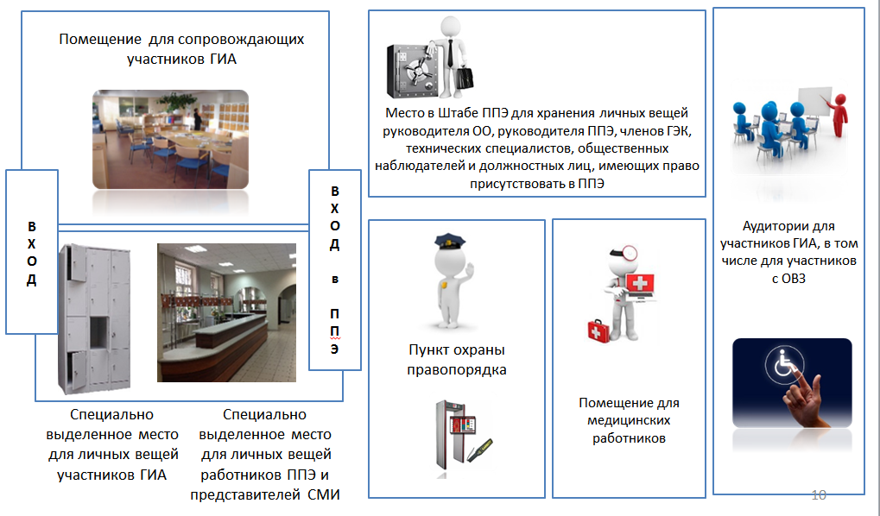
Подготовка ппэ
Место стационарных и (или) переносных металлоискателей
Пожарные выходы, наличие средств первичного пожаротушения

Slide 7
Предварительная подготовка помещений ППЭ
В здании, где расположен ППЭ, выделяются:
1. До входа в ППЭ:
- место (помещение) для хранения личных вещей участников ГИА;
- место (помещение) для хранения личных вещей организаторов, медицинских работников, специалистов по проведению инструктажа и обеспечению лабораторных работ, экзаменаторов-собеседников, ассистентов, аккредитованных представителей средств массовой информации;
- помещение для представителей образовательных организаций, сопровождающих участников ГИА .
Место входа в ППЭ оборудуется стационарным и (или) переносным металлоискателем.

Slide 8
Предварительная подготовка помещений ППЭ
2. Штаб ППЭ - помещение для руководителя ППЭ с телефоном, сейфом, компьютером, принтером, столом для приема-передачи ЭМ; в нем организуется:
- место для хранения личных вещей членов ГЭК, руководителя организации, в помещении которого организован ППЭ, или уполномоченного им лица, руководителя ППЭ, технических специалистов, общественных наблюдателей, должностных лиц Рособрнадзора, должностных лиц Министерства образования и науки Смоленской области;
- место для руководителя образовательной организации, в помещениях которой организован ППЭ, или уполномоченного им лица;
3. Медицинский кабинет, который изолируется от аудиторий, используемых для проведения экзаменов.
Запереть и опечатать помещения, не задействованные при проведении ГИА.

Slide 9

Предварительная подготовка помещений ППЭ
Обеспечить Штаб ППЭ и аудитории для проведения ГИА
заметными
информационными
плакатами о ведении
видеонаблюдения

Slide 10
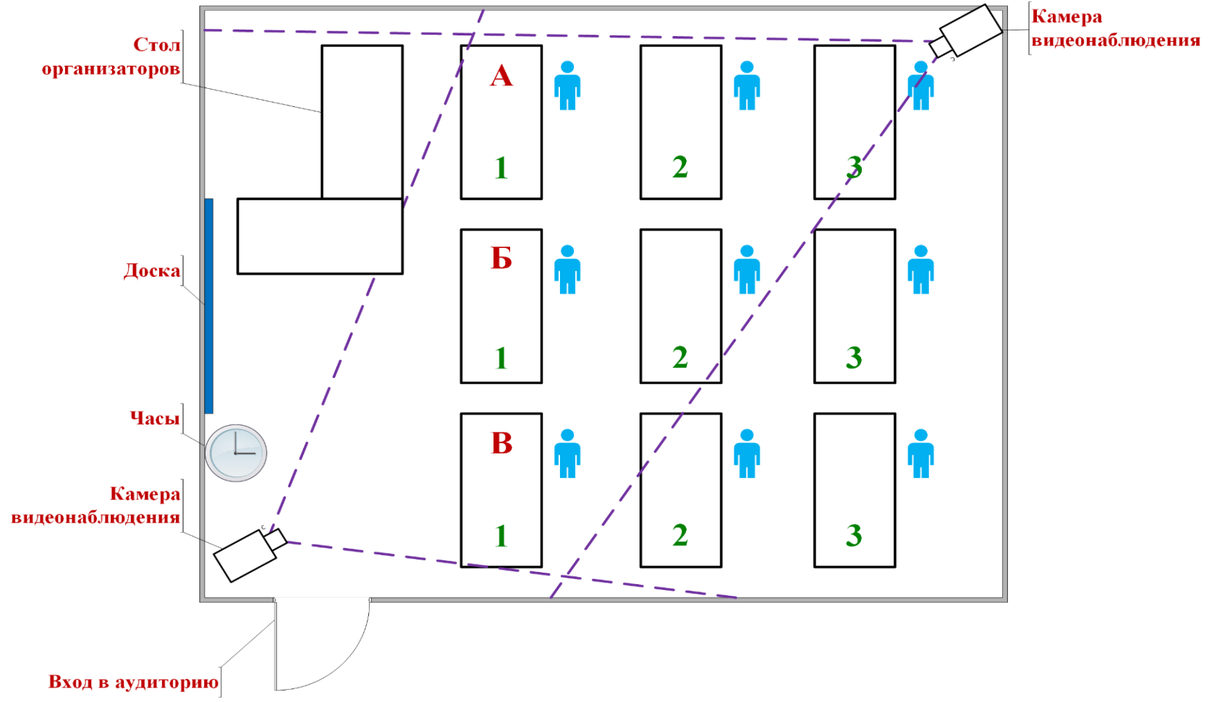
Подготовка аудиторий ППЭ
Должны быть закрыты ВСЕ стенды, плакаты и иные материалы со справочно-познавательной информацией
во всех аудиториях

Slide 11
Специализированные аудитории
Для участников ГИА с ограниченными возможностями здоровья, для обучающихся на дому и обучающихся в медицинских организациях (при предъявлении копии рекомендаций ПМПК), для участников ГИА -детей-инвалидов и инвалидов (при предъявлении справки, подтверждающей инвалидность, и копии рекомендаций ПМПК) обеспечивается создание следующих специальных условий, учитывающих состояние здоровья, особенности психофизического развития:
использование на ГИА необходимых для выполнения заданий технических средств;
оборудование аудитории для проведения экзамена звукоусиливающей аппаратурой как коллективного, так и индивидуального пользования (для слабослышащих участников ГИА);
привлечение при необходимости ассистента-сурдопереводчика (для глухих и слабослышащих участников ГИА);
оформление экзаменационных материалов рельефно-точечным шрифтом Брайля или в виде электронного документа, доступного с помощью компьютера; выполнение письменной экзаменационной работы рельефно-точечным шрифтом Брайля или на компьютере; обеспечение достаточным количеством специальных принадлежностей для оформления ответов рельефно-точечным шрифтом Брайля, компьютером (для слепых участников ГИА);
копирование экзаменационных материалов в день проведения экзамена в аудитории в присутствии членов ГЭК в увеличенном размере; обеспечение аудиторий для проведения экзаменов увеличительными устройствами; индивидуальное равномерное освещение не менее 300 люкс (для слабовидящих участников ГИА).

Slide 12
Особенности ГВЭ по русскому языку в письменной форме
В зависимости от выбора формата ГВЭ по русскому языку осуществлена рассадка участников экзамена по аудиториям.
При организации экзамена следует учесть, что для его проведения необходимы разные аудитории для проведения:
  Сжатого изложения с творческим заданием с (разные аудитории:
    аудитории, в которых изложение читается организатором;
    аудитории, в которых текст изложения выдается для прочтения участникам ГВЭ;
    аудитории, в которых текст изложения выдается для прочтения участникам ГВЭ и читается организатором;
    аудитории, в которых осуществляется сурдоперевод текста),
    аудитория для проведения осложненного списывания.

Slide 13
Особенности ГВЭ по математике в письменной форме
Письменный экзамен ГВЭ по математике проводится в нескольких форматах в целях учета возможностей разных категорий его участников.
Участники ГВЭ могут быть распределены в одну аудиторию.
Необходимые справочные материалы, содержащие основные формулы курса математики образовательной программы основного общего образования, выдаются вместе с КИМ.

Slide 14

Лица, привлекаемые к проведению ГИА
Порядок ГИА-9
п. 56. В день проведения экзамена в ППЭ присутствуют:
руководитель образовательной организации, в помещениях которой организован ППЭ, или уполномоченное им лицо;
руководитель и организаторы ППЭ;
член ГЭК;
технический специалист по работе с программным обеспечением, оказывающий информационно-техническую помощь руководителю, организаторам ППЭ, члену ГЭК;
сотрудники, осуществляющие охрану правопорядка, и (или) сотрудники органов внутренних дел (полиции);

Slide 15
Лица, привлекаемые к проведению ГИА
медицинские работники;
специалист по проведению инструктажа и обеспечению лабораторных работ (при необходимости);
экзаменаторы-собеседники (при проведении ГВЭ в устной форме);
ассистенты (при необходимости).

Slide 16
Допуск в ППЭ
Порядок ГИА-9
58. Допуск участников ГИА, а также лиц, перечисленных в подпунктах 2-4, 7-10 пункта 56 Порядка, в ППЭ осуществляется при наличии у них документов, удостоверяющих личность, при наличии их в списках распределения в данный ППЭ.
Проверка указанных документов, установление соответствия личности представленным документам, проверка наличия лиц в списках распределения в данный ППЭ осуществляются при входе в ППЭ организаторами совместно с сотрудниками, осуществляющими охрану правопорядка.

Slide 17
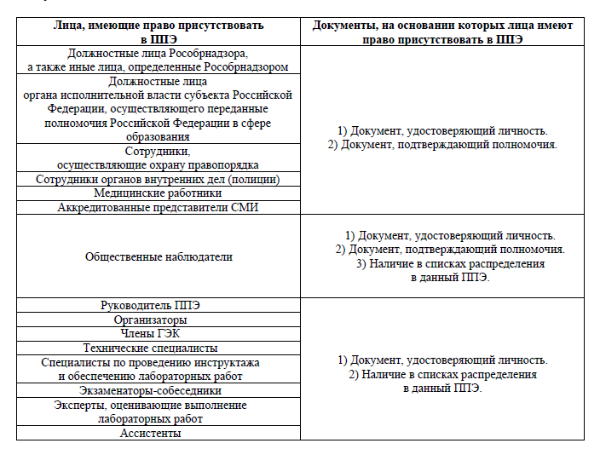

Slide 18



В день проведения экзамена в ППЭ могут присутствовать:
аккредитованные представители средств массовой информации (присутствуют в ППЭ только до момента получения участниками ГИА индивидуальных комплектов ЭМ);
аккредитованные общественные наблюдатели (свободно перемещаются по ППЭ, при этом в аудитории может находиться один общественный наблюдатель);
должностные лица Рособрнадзора, а также иные лица, определенные Рособрнадзором;
должностные лица Министерства.
Допуск в ППЭ указанных выше лиц, а также сотрудников, осуществляющих охрану правопорядка, и (или) сотрудников органов внутренних дел (полиции) осуществляется только при наличии у них документов, удостоверяющих личность и подтверждающих их полномочия.

Slide 19
ПОВТОРНО НЕ допускаются в ППЭ в день экзамена:
лица, указанные в п. 56 Порядка
общественные наблюдатели
участники ГИА,
покинувшие ППЭ в день проведения экзамена, повторно в ППЭ в указанный день не допускаются ( п. 58 Порядка).

Slide 20
организация входа участников в ППЭ
Нестандартные ситуации
ОТСУТСТВИЕ В СПИСКАХ АВТОМАТИЗИРОВАННОГО РАСПРЕДЕЛЕНИЯ УЧАСТНИКА ГИА:
НЕДОПУСК участника ГИА в ППЭ;
Фиксация данного факта для дальнейшего принятия решения.
ЯВКА УЧАСТНИКА ГИА БЕЗ ДОКУМЕНТА,
УДОСТОВЕРЯЮЩЕГО ЛИЧНОСТЬ:
Идентификация личности участника;
Составление акта об идентификации личности участника ГИА (форма ППЭ-20) сопровождающим в присутствии члена ГЭК;
Допуск участника на экзамен (время окончания экзамена, зафиксированное на доске (информационном стенде) организаторами – не продлевается, о чем сообщается участнику ГИА);
Участник ГИА отдает акт организатору в аудитории.

Slide 21
ЗАПРЕЩАЕТСЯ:
Порядок ГИА-9
подпункты 1-2 п. 63 В день проведения в ППЭ запрещается иметь при себе средства связи, фото-, аудио- и видеоаппаратуру, электронно-вычислительную технику, справочные материалы, письменные заметки и иные средства хранения и передачи информации (за исключением средств обучения и воспитания, разрешенных к использованию для выполнения заданий КИМ по соответствующим учебным предметам), выносить из аудиторий и ППЭ черновики, экзаменационные материалы на бумажном и (или) электронном носителях (за исключением случаев, установленных пунктами 68 и 69 Порядка), фотографировать экзаменационные материалы, черновики.

Slide 22
РАЗРЕШАЕТСЯ:
Порядок ГИА-9
подпункт 3 п. 63 Разрешается использование средств связи, фото-, аудио- и видеоаппаратуры, электронно-вычислительной техники, справочных материалов, письменных заметок и иных средств хранения и передачи информации только в связи со служебной необходимостью в Штабе ППЭ:
руководителю организации, в помещениях которой организован ППЭ, или уполномоченному им лицу;
руководителю ППЭ;
членам ГЭК;
техническим специалистам;
сотрудникам, осуществляющим охрану правопорядка, и (или) сотрудникам органов внутренних дел (полиции);
аккредитованным представителям средств массовой информации и общественным наблюдателям;
должностным лицам Рособрнадзора, иным лицам, определенным Рособрнадзором;
должностным лицам Министерства образования и науки Смоленской области.

Slide 23
Член ГЭК:
Получает ЭМ, пакет руководителя в РЦОИ (либо уполномоченное лицо по доверенности от ОМСУ)
Несет ответственность за целостность, полноту и сохранность ЭМ при передаче их в ППЭ в день экзамена и из ППЭ в РЦОИ
Осуществляет контроль за соблюдением требований Порядка.

Slide 24
Нарушение требований Порядка:
Порядок ГИА-9
п. 64. Лица, допустившие нарушение требований, установленных пунктом 63 Порядка, удаляются из ППЭ. Акт об удалении из ППЭ составляется в Штабе ППЭ в присутствии члена ГЭК, руководителя ППЭ, организатора, общественного наблюдателя (при наличии). Для этого организаторы, руководитель ППЭ или общественные наблюдатели приглашают члена ГЭК, который составляет акт об удалении из ППЭ и удаляет лиц, нарушивших Порядок, из ППЭ.

Slide 25
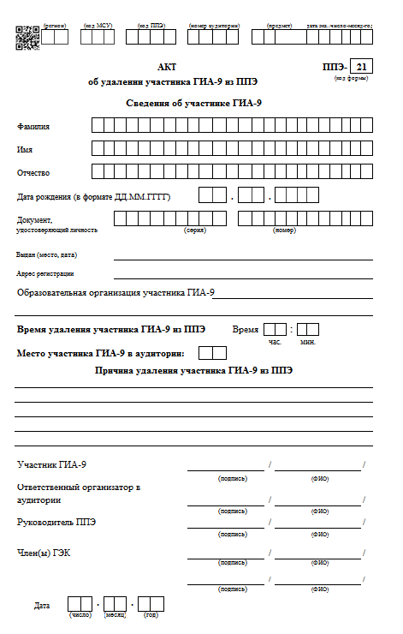
Нарушение Порядка ГИА-9

Slide 26
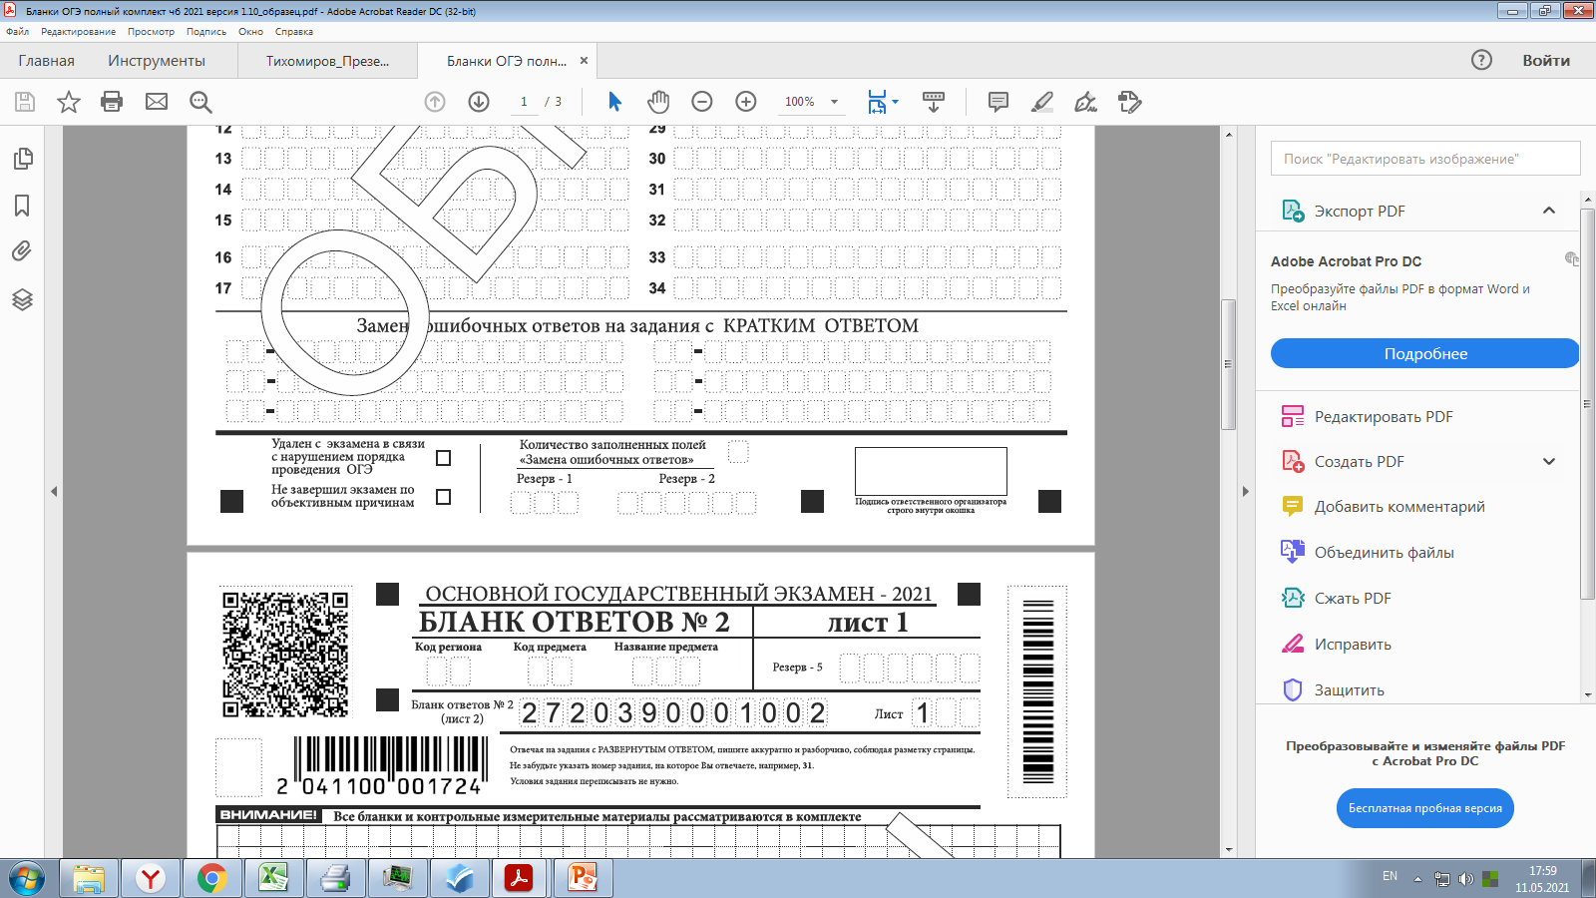
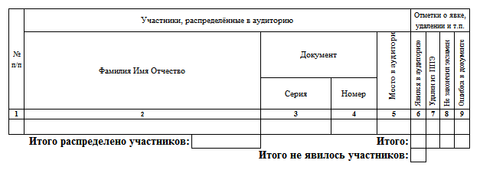
Нарушение требований Порядка:
В случае удаления участника ГИА:
составление Акта об удалении (форма ППЭ-21);
метка «Х» в бланке ответов № 1;
отметка в форме ППЭ 05-02

Slide 27
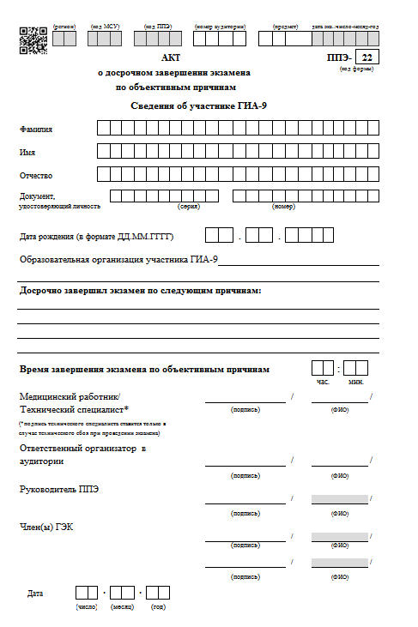
Досрочное завершение экзамена по объективным причинам
В случае если участник ГИА по состоянию здоровья или другим объективным причинам не может завершить выполнение экзаменационной работы, он досрочно покидает ППЭ.
Акт о досрочном завершении экзамена по объективным причинам является документом, подтверждающим уважительность причины незавершения выполнения экзаменационной работы, и основанием повторного допуска такого участника ГИА к сдаче экзамена по соответствующему учебному предмету в резервные сроки

Slide 28
Руководитель ППЭ заблаговременно проводит инструктаж под подпись со всеми работниками ППЭ по порядку и процедуре проведения ГИА и знакомит:
с нормативными правовыми документами, регламентирующими проведение ГИА;
с инструкциями, определяющими порядок работы организаторов и других лиц, привлекаемых к проведению ГИА в ППЭ;
с правилами заполнения бланков ОГЭ и ГВЭ.

Slide 29
Действия руководителя ППЭ
1. Проверить готовность ППЭ.
2. Получить в Штабе ППЭ от члена ГЭК ЭМ и пакет руководителя.
3. Назначить ответственного за регистрацию лиц, привлекаемых к проведению экзаменов в ППЭ, в соответствии с формой ППЭ-07, обеспечить регистрацию.

Slide 30
4. Произвести в форме ППЭ-07 назначение ответственных организаторов в аудиториях ППЭ, дежурных на входе в ППЭ и в коридорах ППЭ.
В случае необходимости замены организаторов произвести корректировку и заполнить
форму ППЭ-19 «Контроль изменения состава работников в день экзамена».

Slide 31
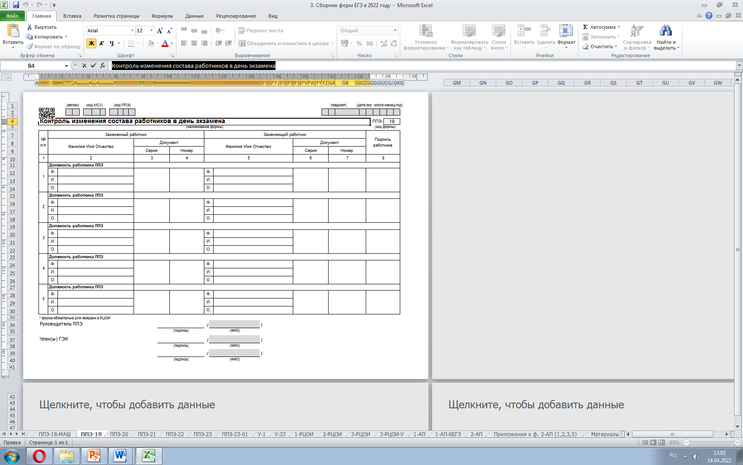
Организатор вне аудитории

Slide 32
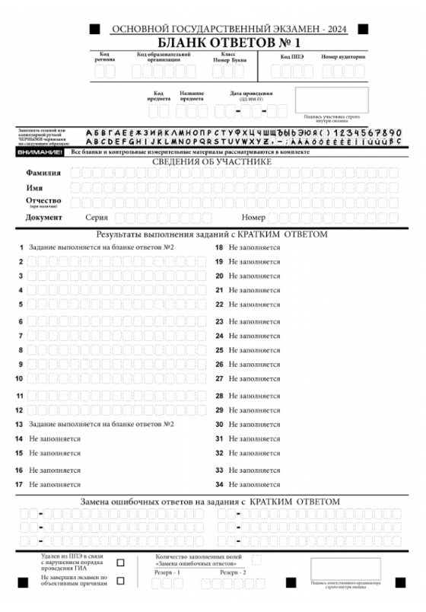
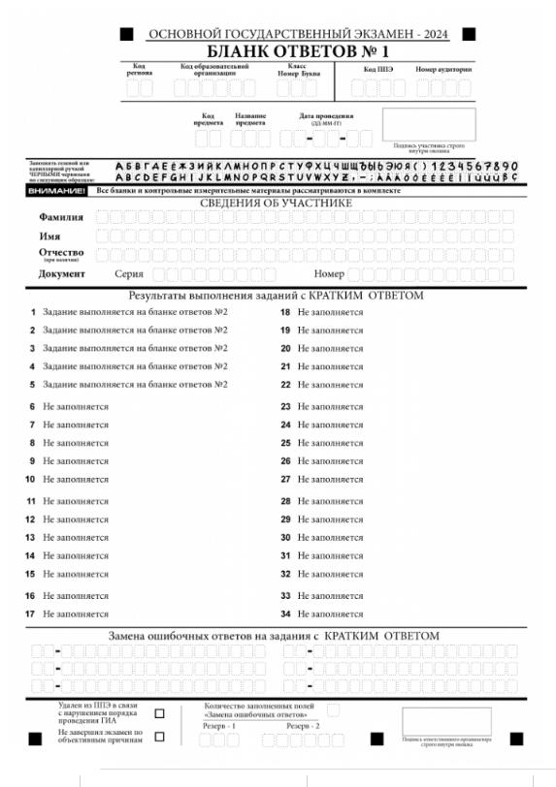

Бланки ОГЭ 2025
подпись

Slide 33
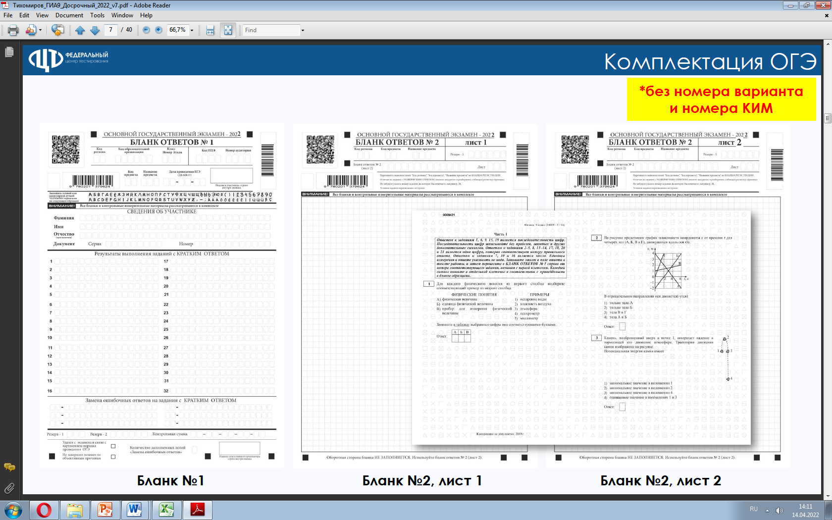
Нарушать комплектацию индивидуального комплекта категорически ЗАПРЕЩЕНО!

Slide 34
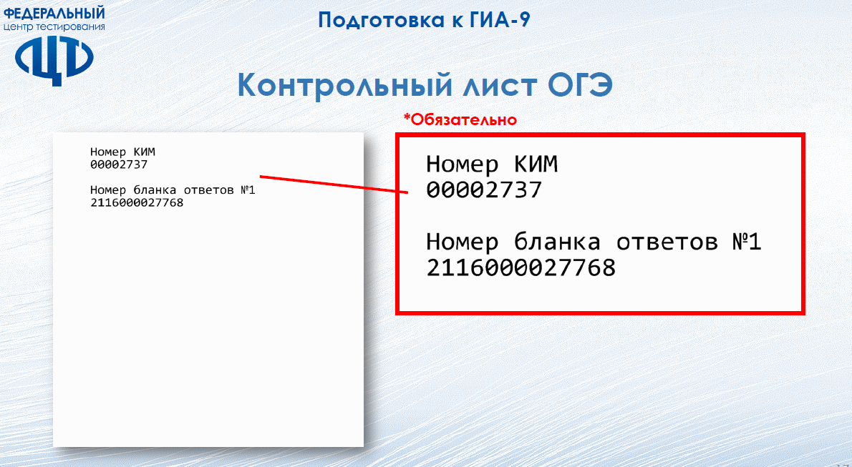
Контрольный лист ОГЭ
Нарушать комплектацию индивидуального комплекта категорически ЗАПРЕЩЕНО!

Slide 35
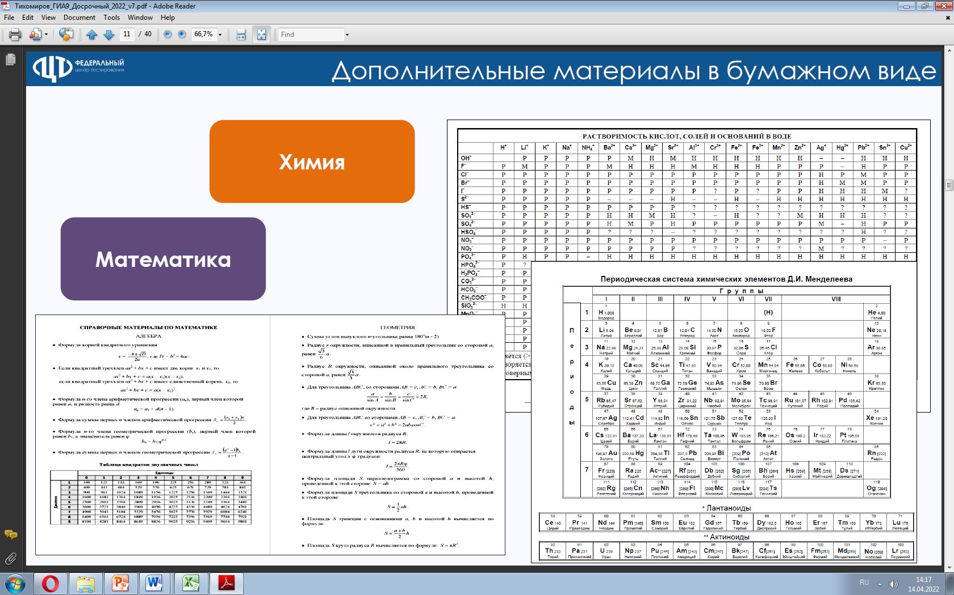

Slide 36
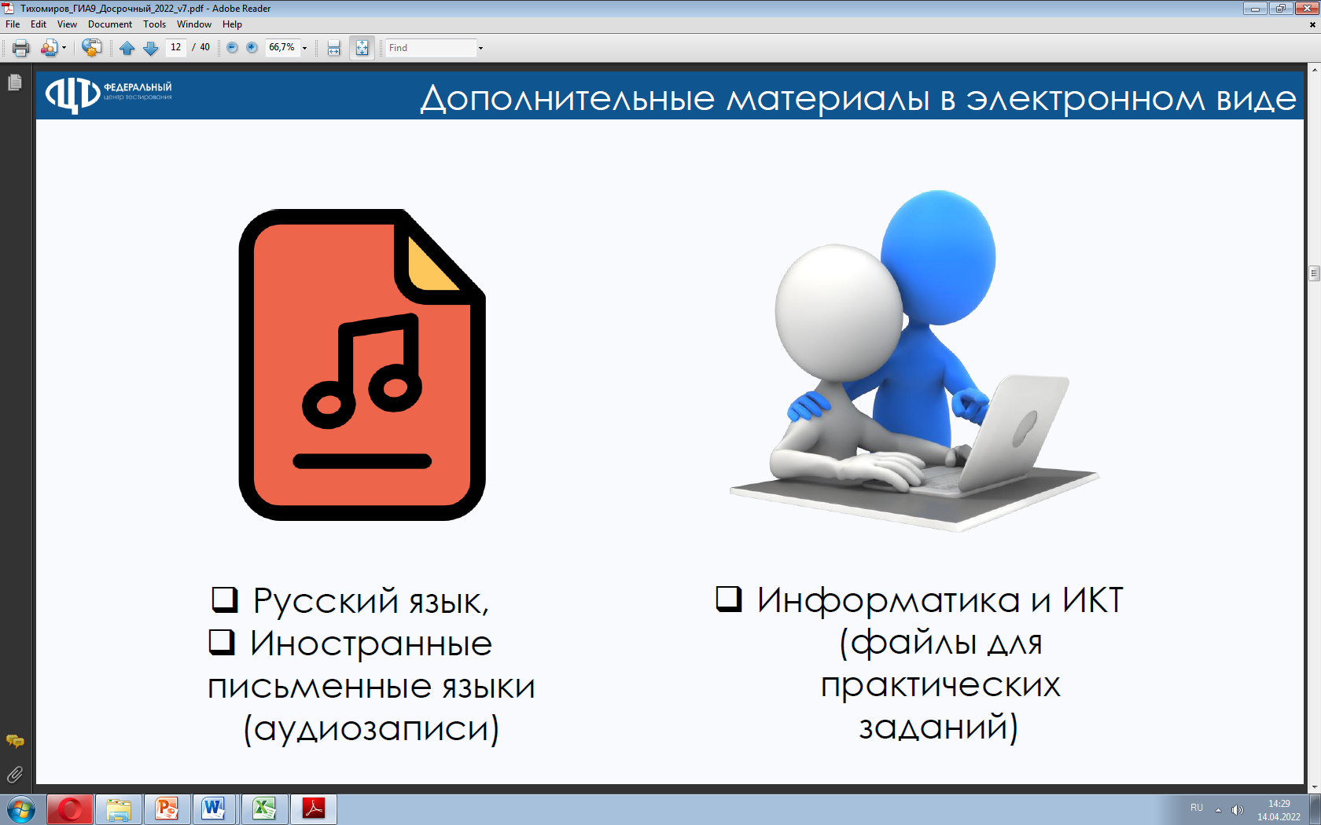
На компьютерах не должно быть материалов прошлых лет, обучающих материалов, материалов тренировочных экзаменов!

Slide 37
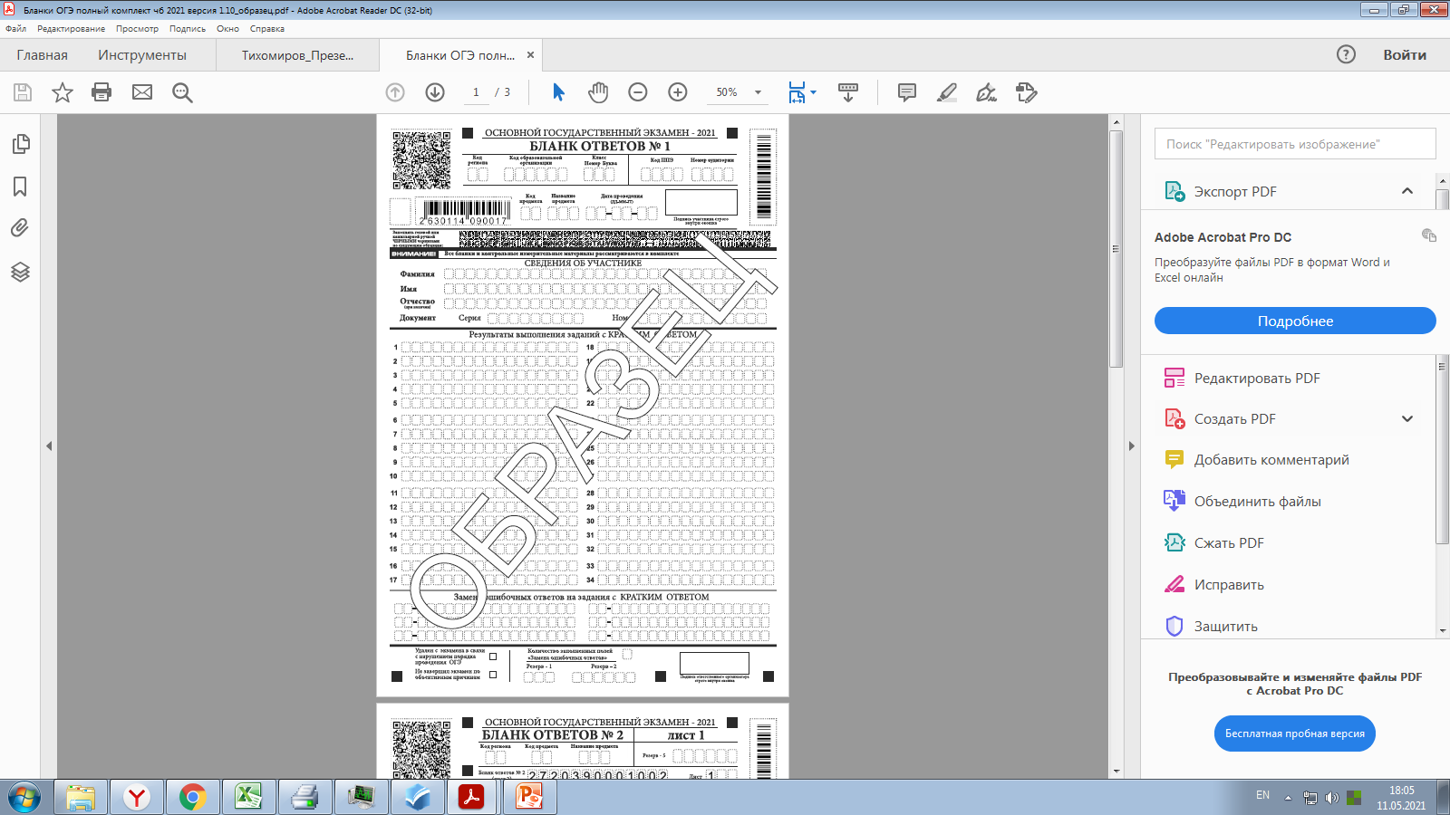
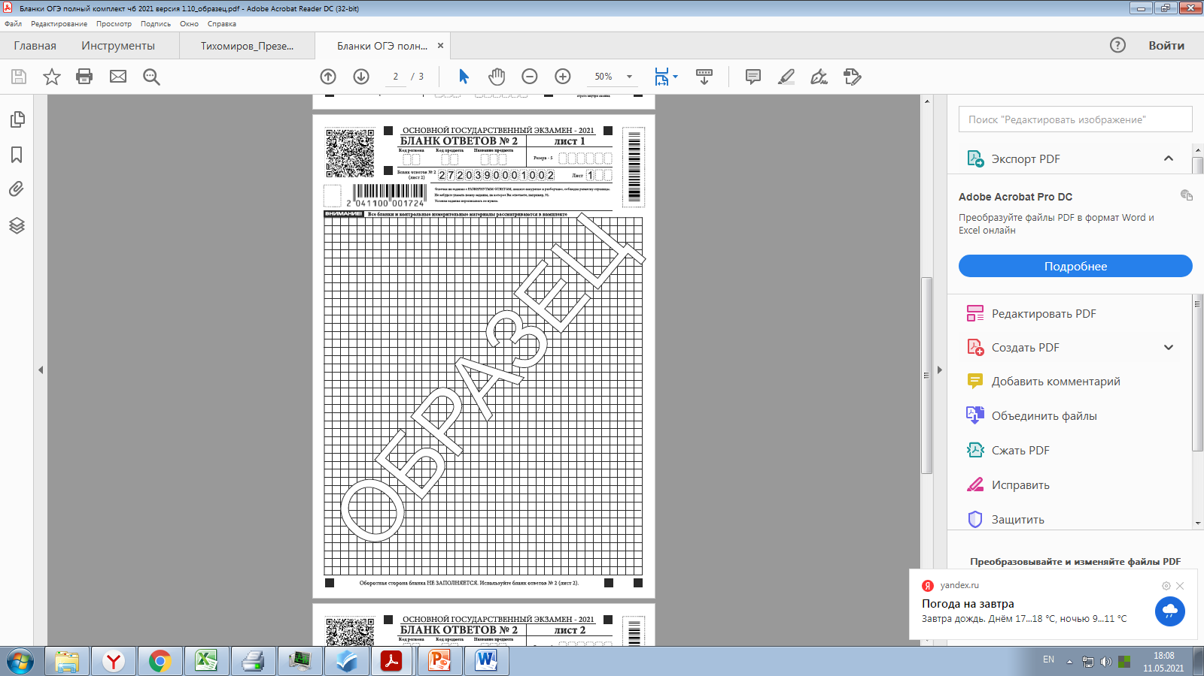
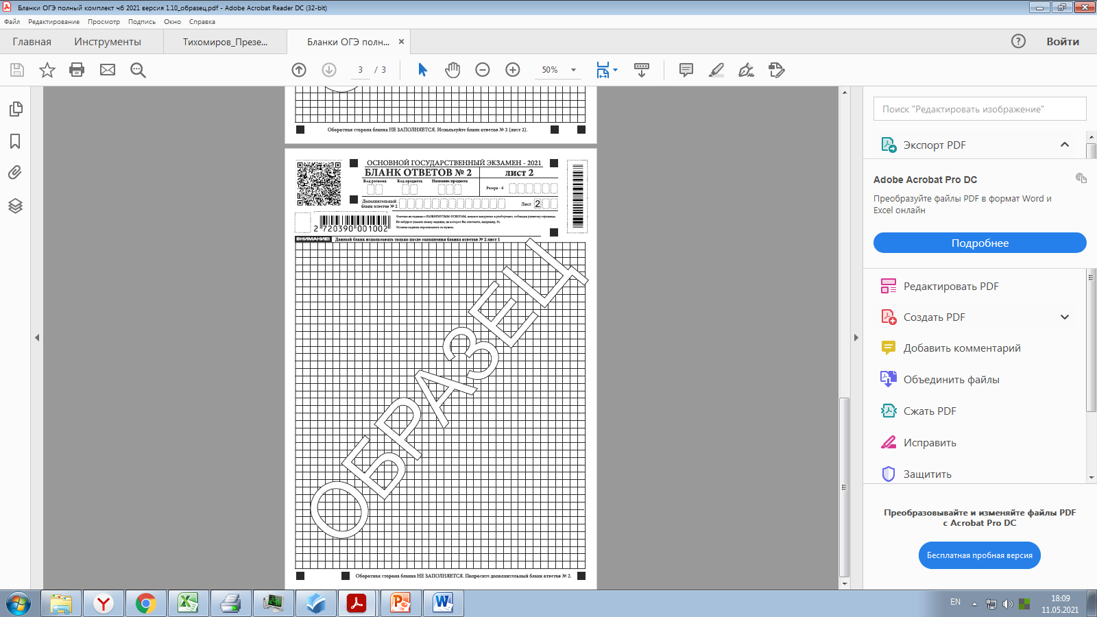
односторонние
Бланки ОГЭ

Slide 38

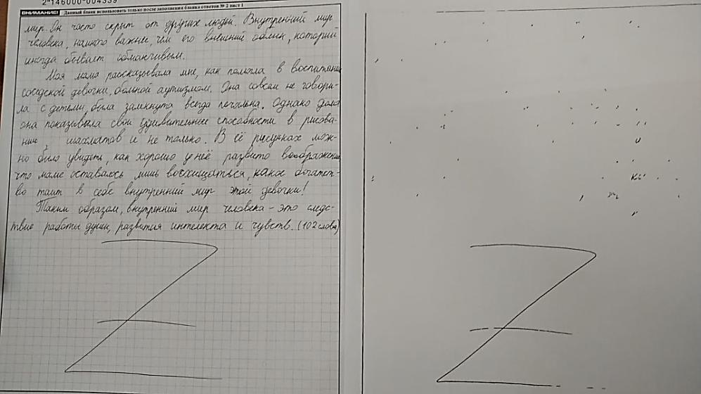
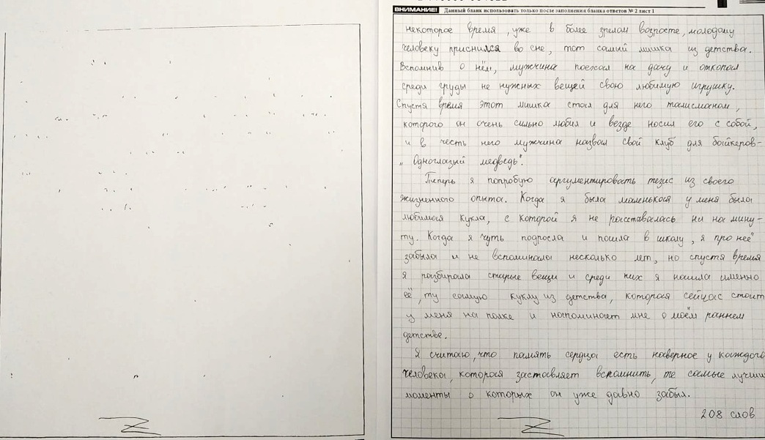
Бланки заполняются гелевой или капиллярной ручкой!
ЧЕРНИЛА
ЧЁРНОГО
ЦВЕТА

Slide 39
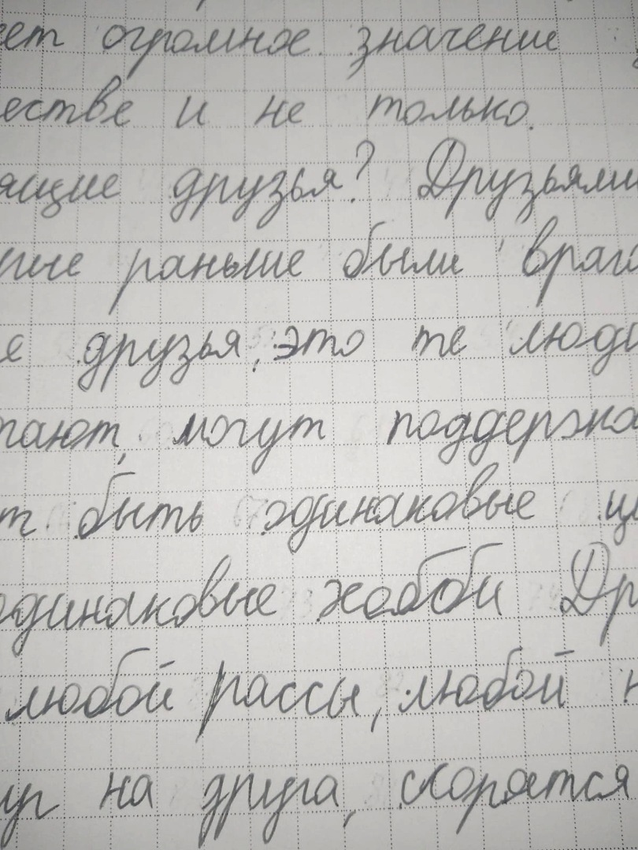

Slide 40
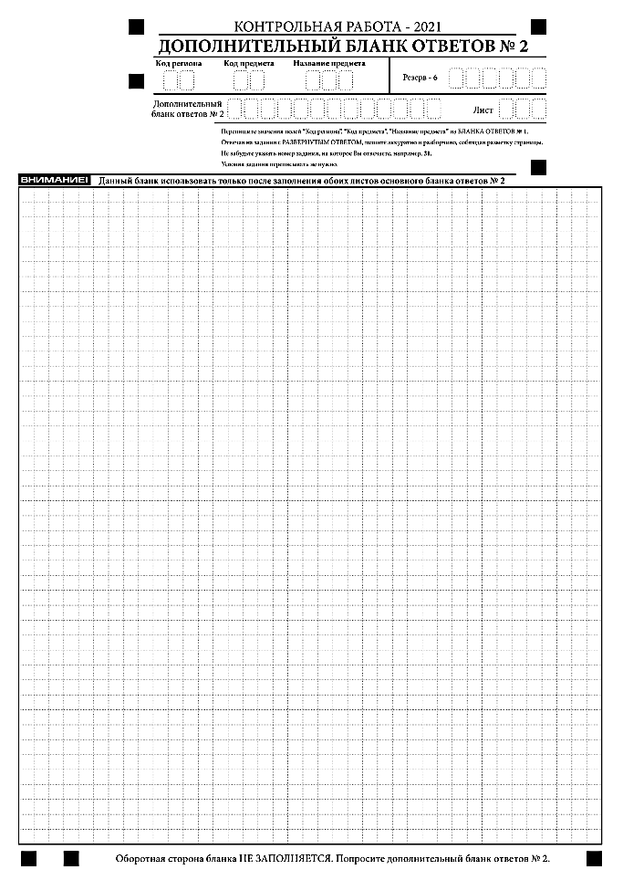


ДБО № 2
ДБО №2 не привязан к предмету
Запрещается копирование
ДБО № 2!

Slide 41

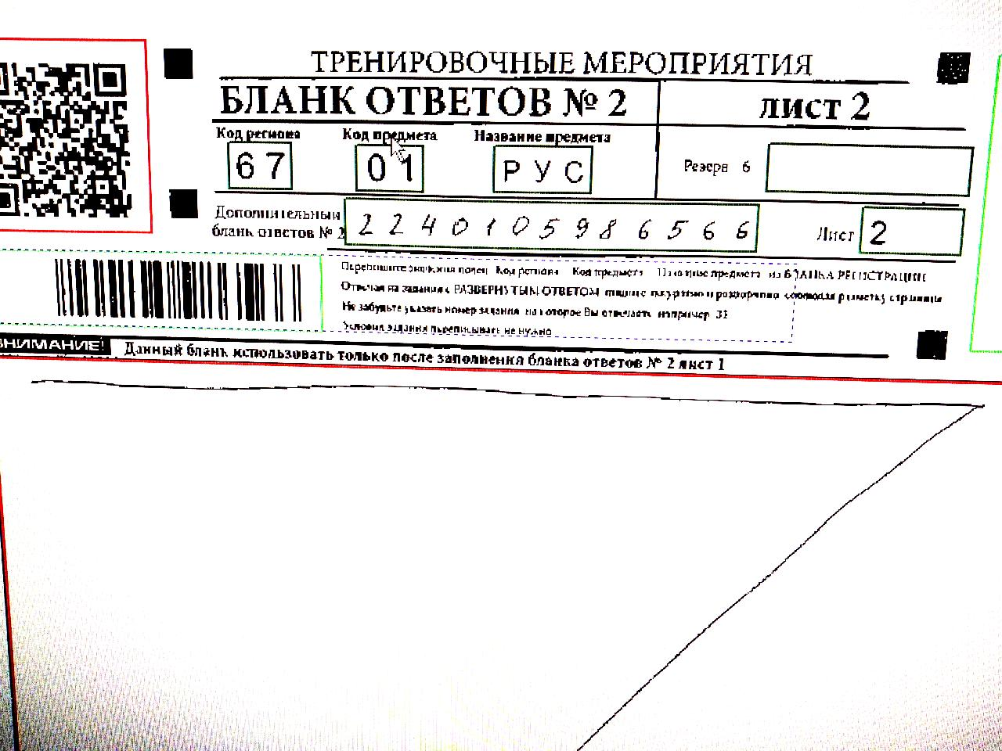

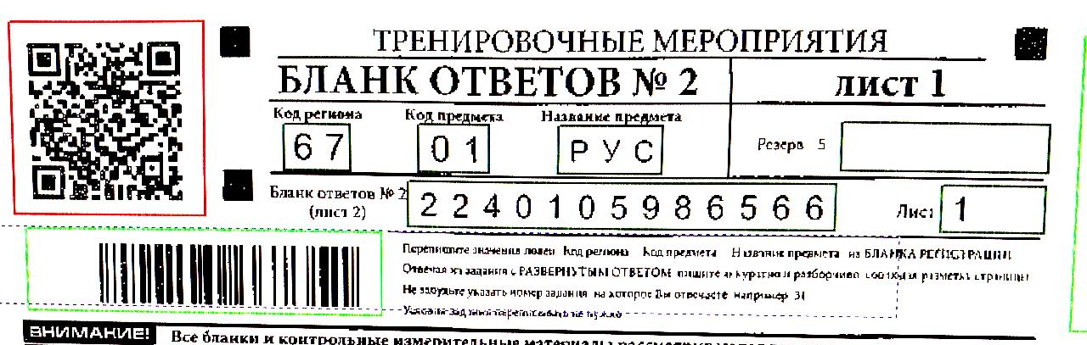

ДБО № 2

Slide 42
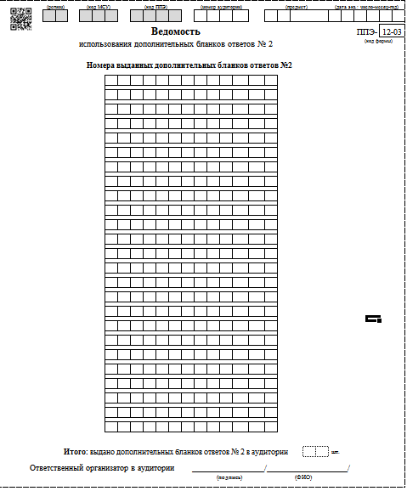
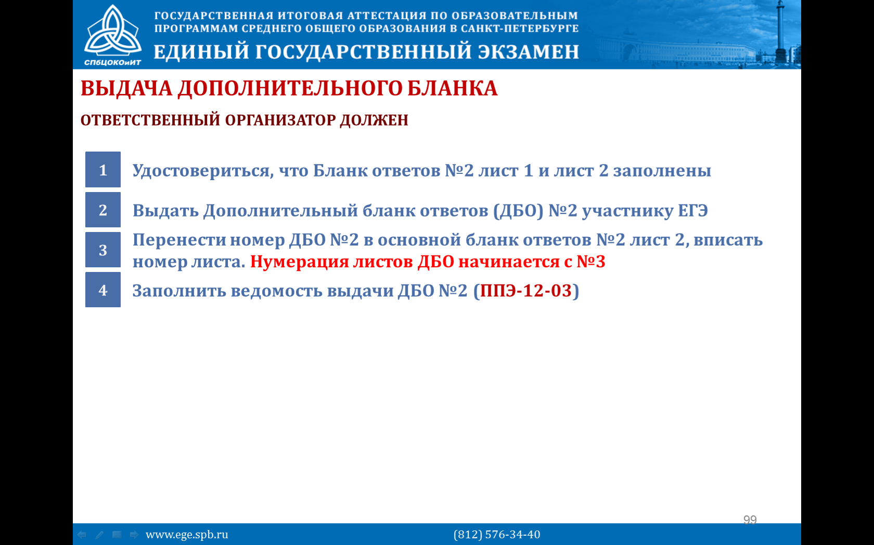
Выдача дополнительного бланка
Небольшое количество ДБО № 2 выдается в аудитории до начала экзамена вместе с ЭМ

Slide 43
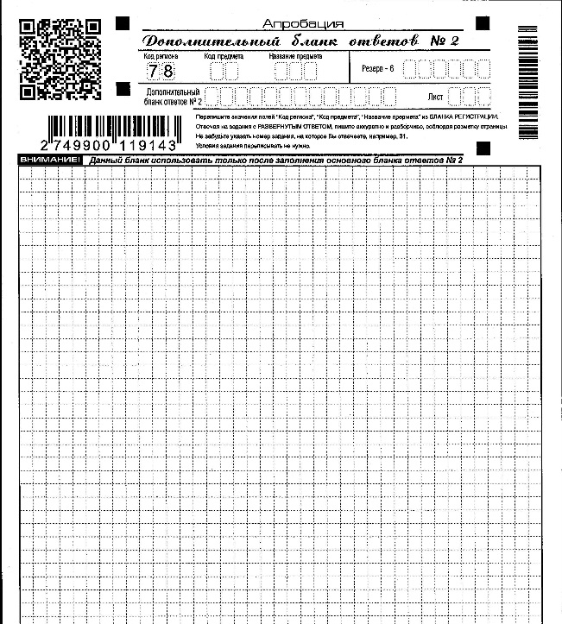
Выдача ДБО № 2
Если участнику ВЫДАЕТСЯ ДБО № 2, организатор переносит номер ДБО № 2 на лист 2 бланка ответов №2:
2749900119143
3
Номер листа 2 впечатан автоматически и связывает две страницы бланка №2 между собой
Вписываем номер ДБО на лист 2 бланка №2, указываем № листа на ДБО. Нумерация листов ДБО начинается с №3.

Slide 44
Если ДБО участнику не выдаётся, то это поле остается
пустым
Категорически запрещается писать на оборотной стороне бланков ответов №2,
в т.ч. ДБО №2
Бланки ОГЭ и бланки ГВЭ односторонние!

Slide 45
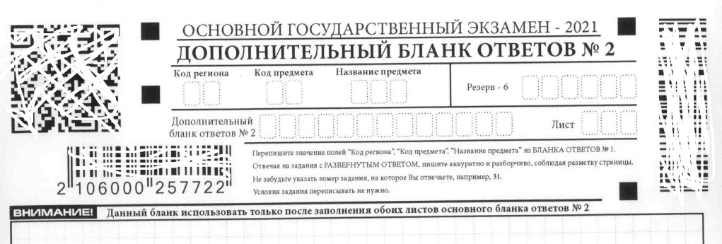
67 01 РУС
3
2106000257722

Slide 46
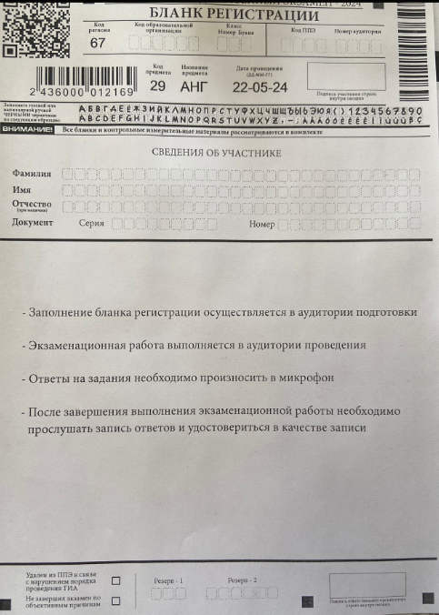

БЛАНКИ ОГЭ.
Бланк регистрации иностранных языков (устный)
Подпись участника ГИА-9
подпись
Заполняется ответственным организатором ТОЛЬКО в случае, если участник ГИА удален или не завершил экзамен по объективным причинам
НЕ ЗАПОЛНЯЕТСЯ!

Slide 47
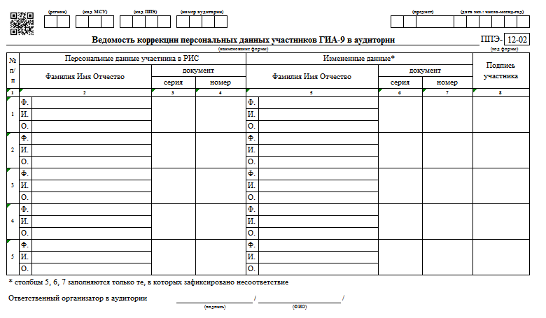
Отчетные формы ППЭ

Slide 48
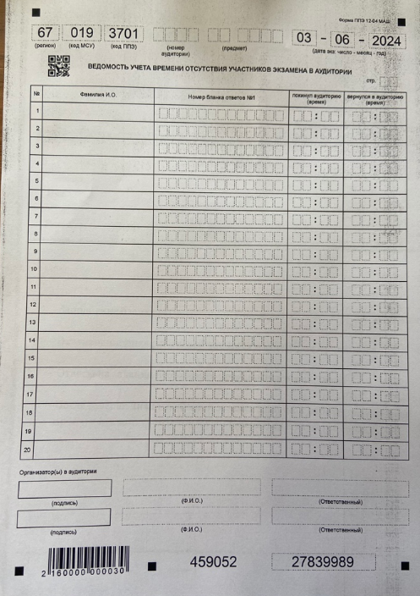
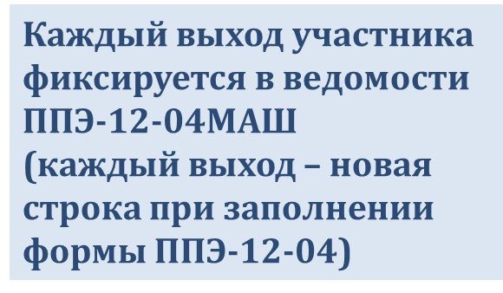
Форма ППЭ-12-04 МАШ
Копируется в день проведения соответствующего экзамена
1
Обязательно ставится номер страницы
Номер бланка ответов № 1 (13 знаков)
ЗАПРЕЩАЕТСЯ
гасить ведомость знаком«Z», если она полностью/частично не заполнена!

Slide 49

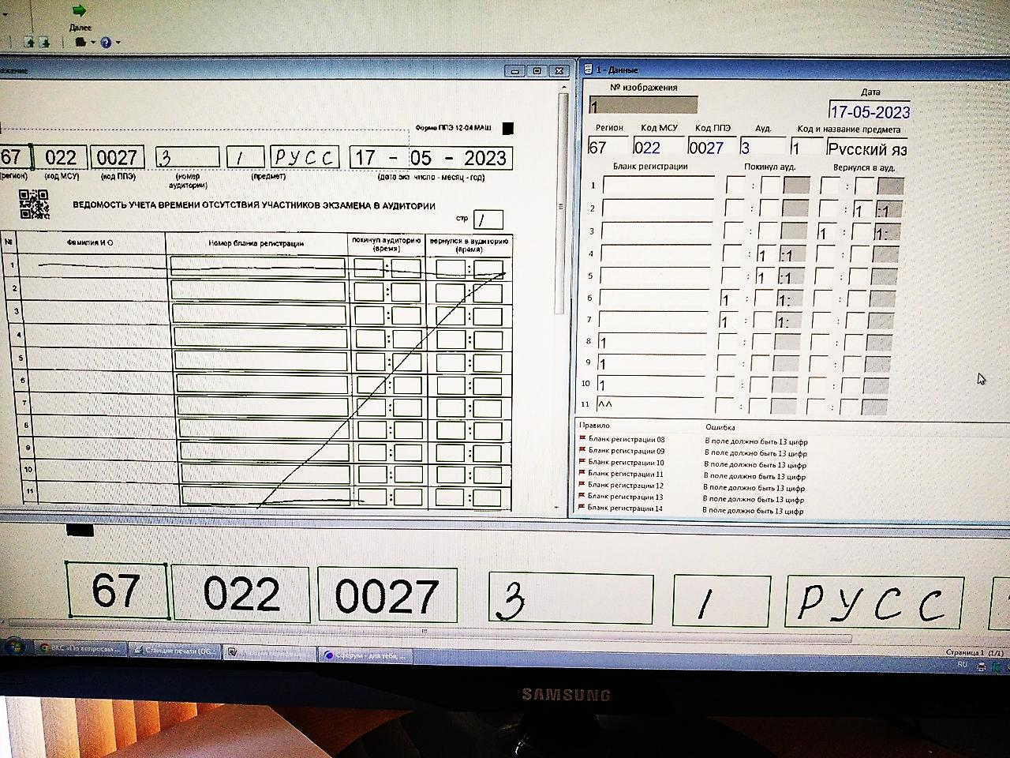

Slide 50
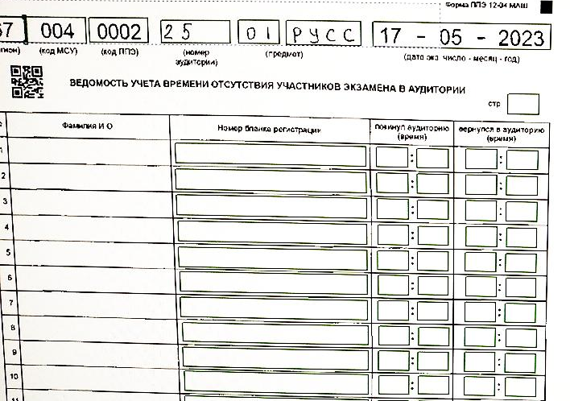


Slide 51
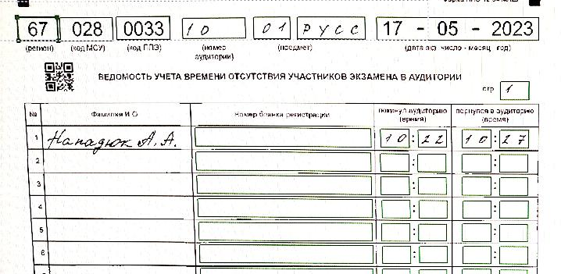


Slide 52

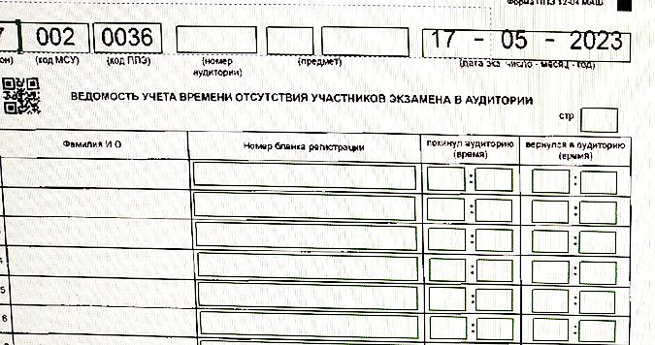



Slide 53
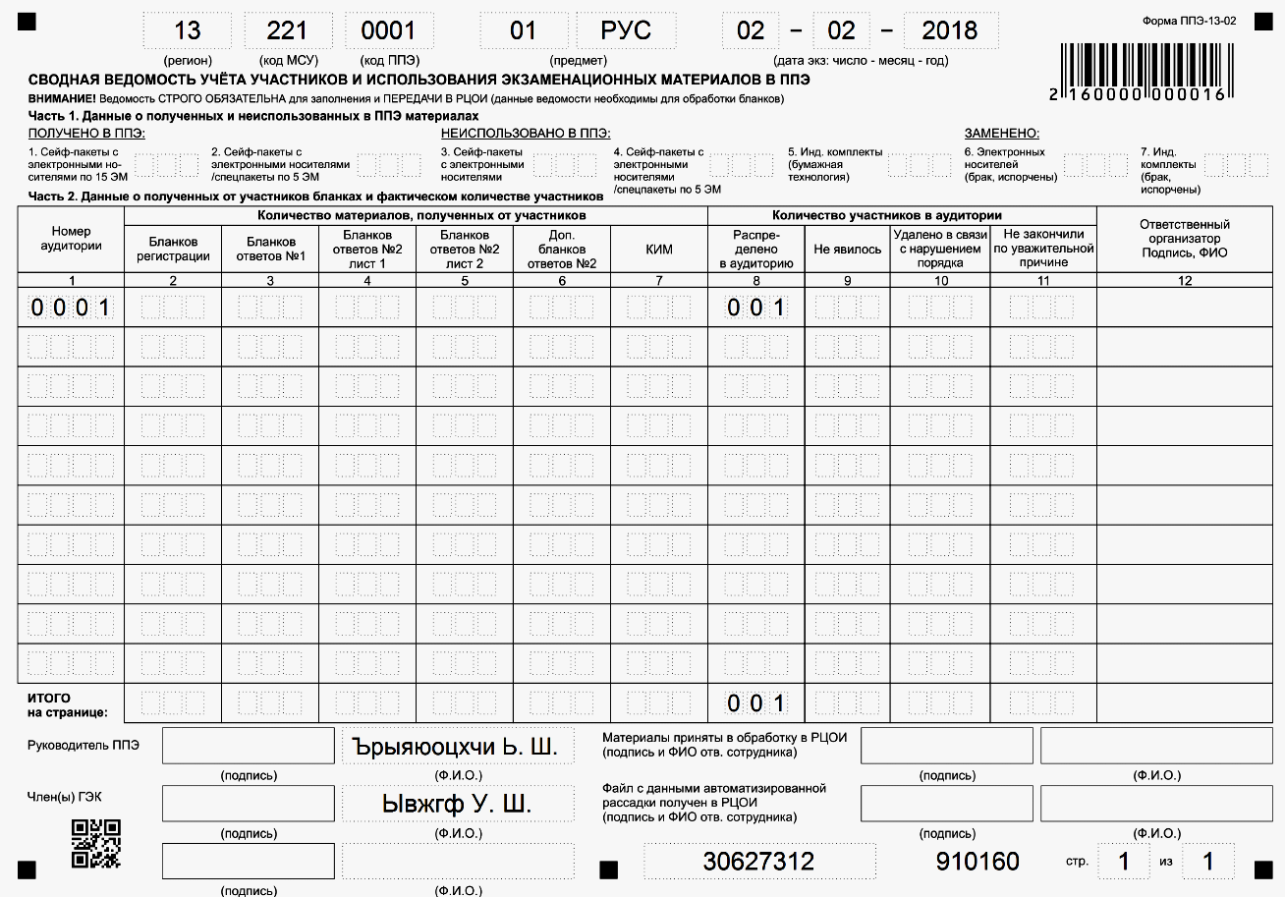
Форма ППЭ 13-02 МАШ
ЗАПРЕЩАЕТСЯ!
Гасить ведомость знаком «Z», если она полностью не заполнена!

Slide 54
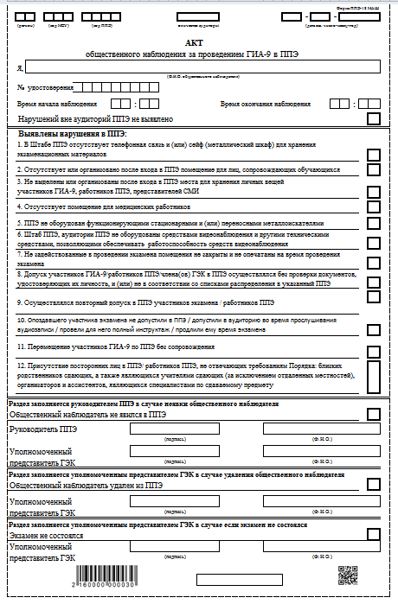
Форма ППЭ-18МАШ
подпись

Slide 55
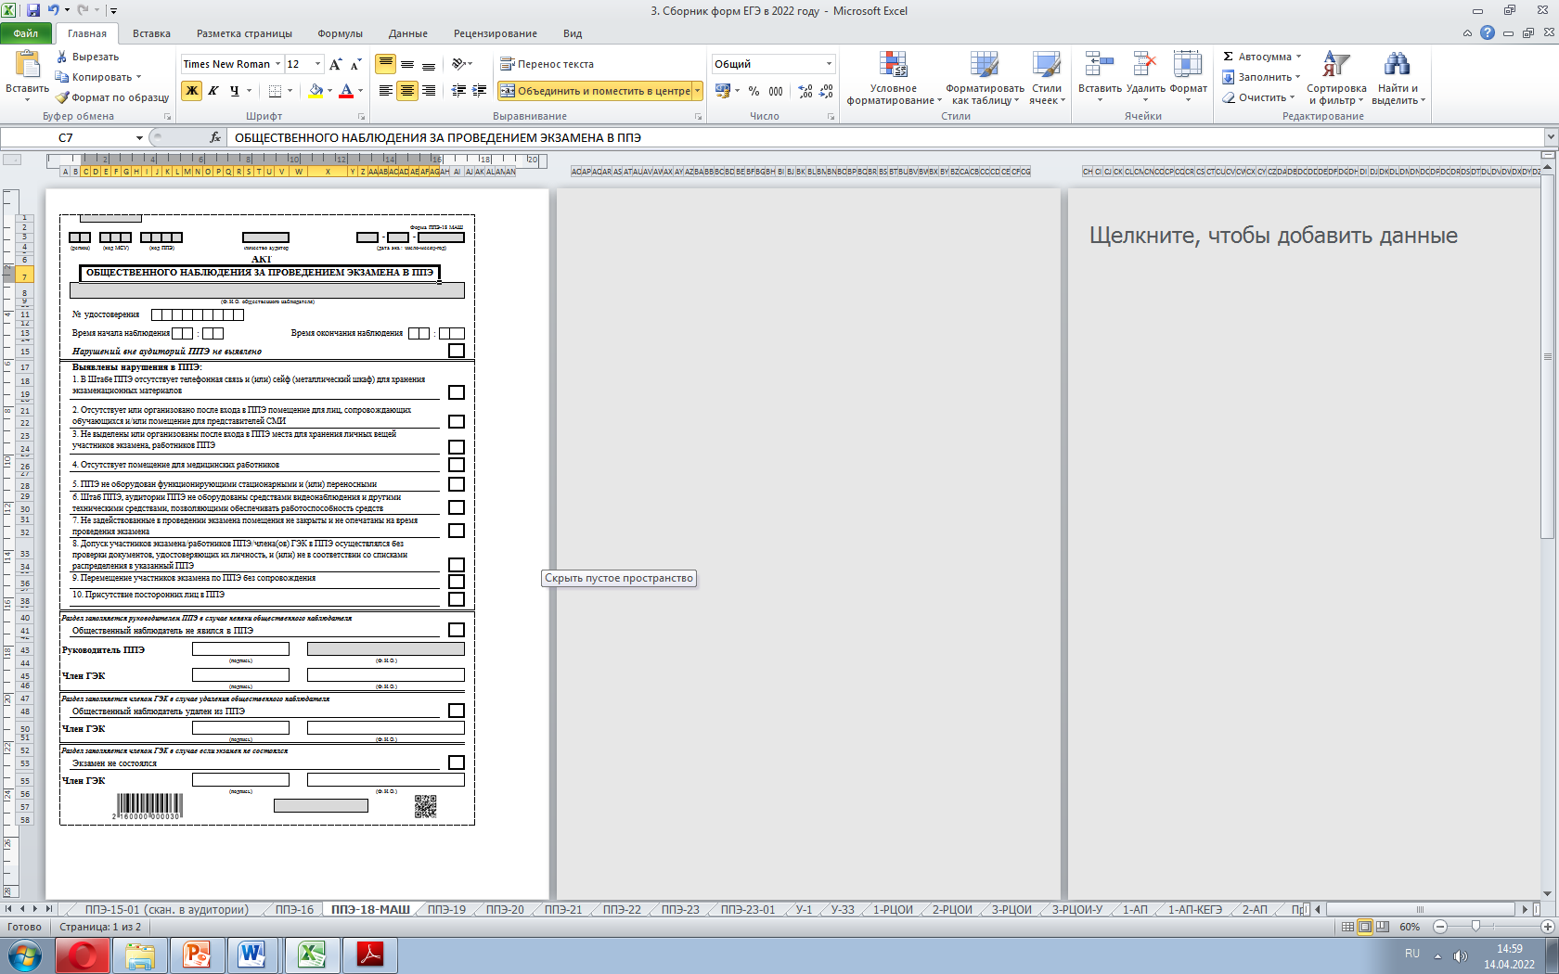
Неявка общественного наблюдателя и другие ситуации
х
подпись
подпись
Иванова М.И.

Slide 56
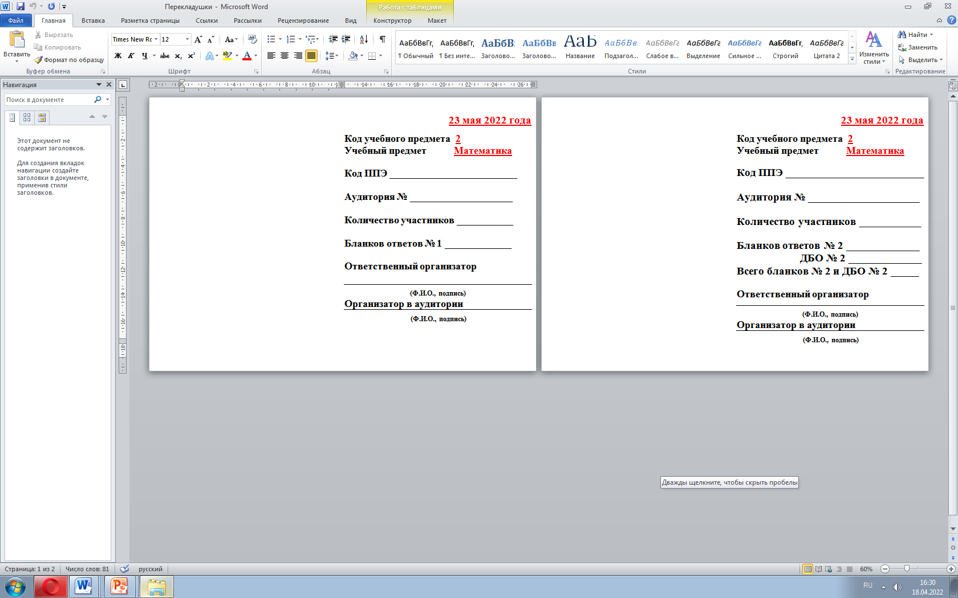
Упаковка материалов в ППЭ
Поаудиторно в ВДП
  бланки № 1 (вся аудитория)
  бланки № 2 + ДБО № 2 (вся аудитория)

Slide 57


Передача ЭМ из ППЭ
После проведения экзамена член ГЭК составляет отчет о проведении экзамена в ППЭ, который в тот же день передается в ГЭК.
Член ГЭК в день экзамена передает в РЦОИ полученные от руководителя ППЭ запечатанные пакеты с экзаменационными работами и другими материалами ППЭ.

Slide 58
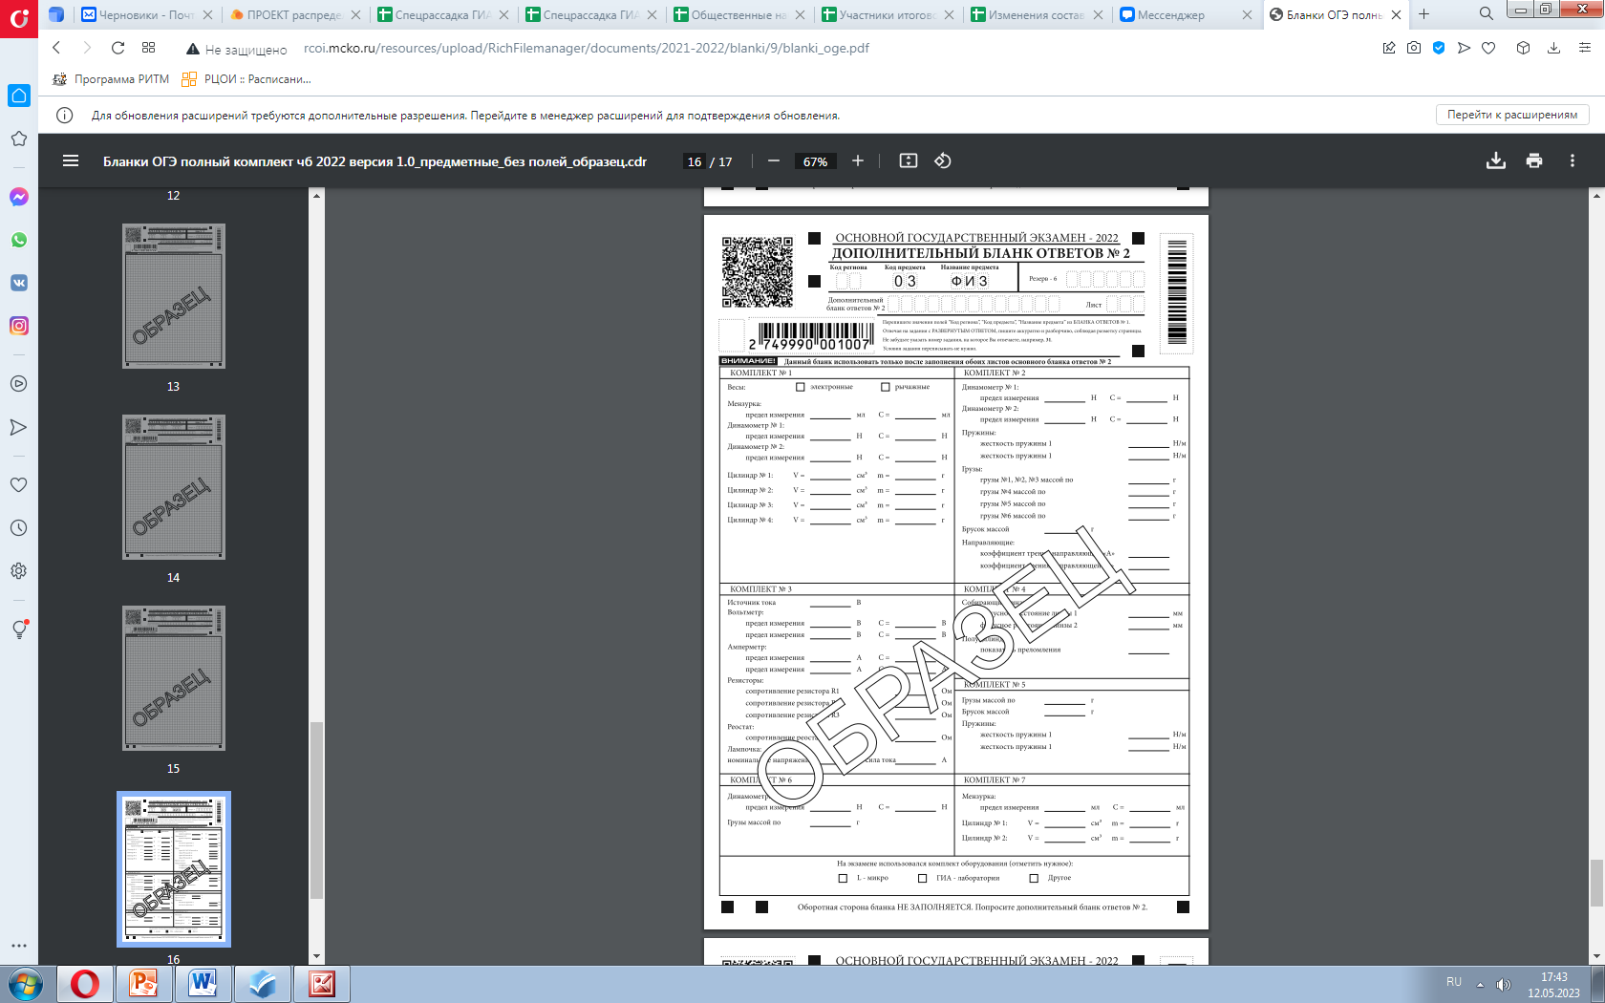


ОГЭ по физике в 2025 году
В материалах для экспертов примеры возможных ответов на экспериментальные задания приведены в соответствии с рекомендуемыми характеристиками оборудования, указанными в описании комплектов.
При использовании элементов оборудования с другими характеристиками необходимо внести соответствующие изменения в перечень комплектов перед проведением экзамена и довести информацию о внесённых изменениях до сведения экспертов, проверяющих задания с развёрнутым ответом.
Дополнительные бланки ответов № 2 по физике включены в настроечный комплект станции печати. Данные бланки не передаются участникам, они предназначены для специалистов по проведению инструктажа и обеспечению лабораторных работ

Slide 59
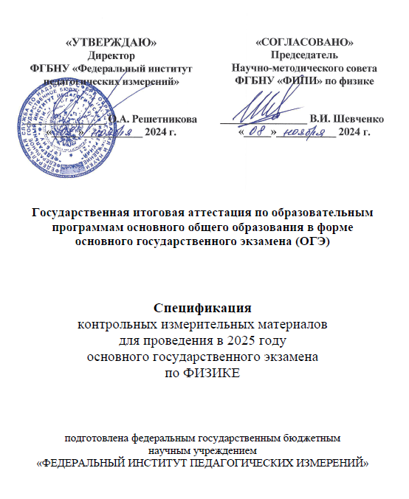
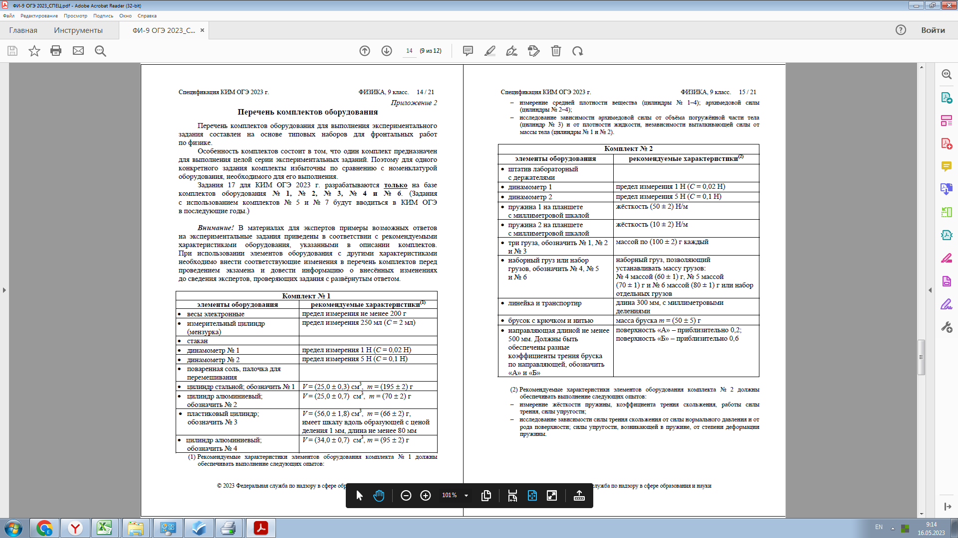
ОГЭ по физике в 2025 году

Slide 60
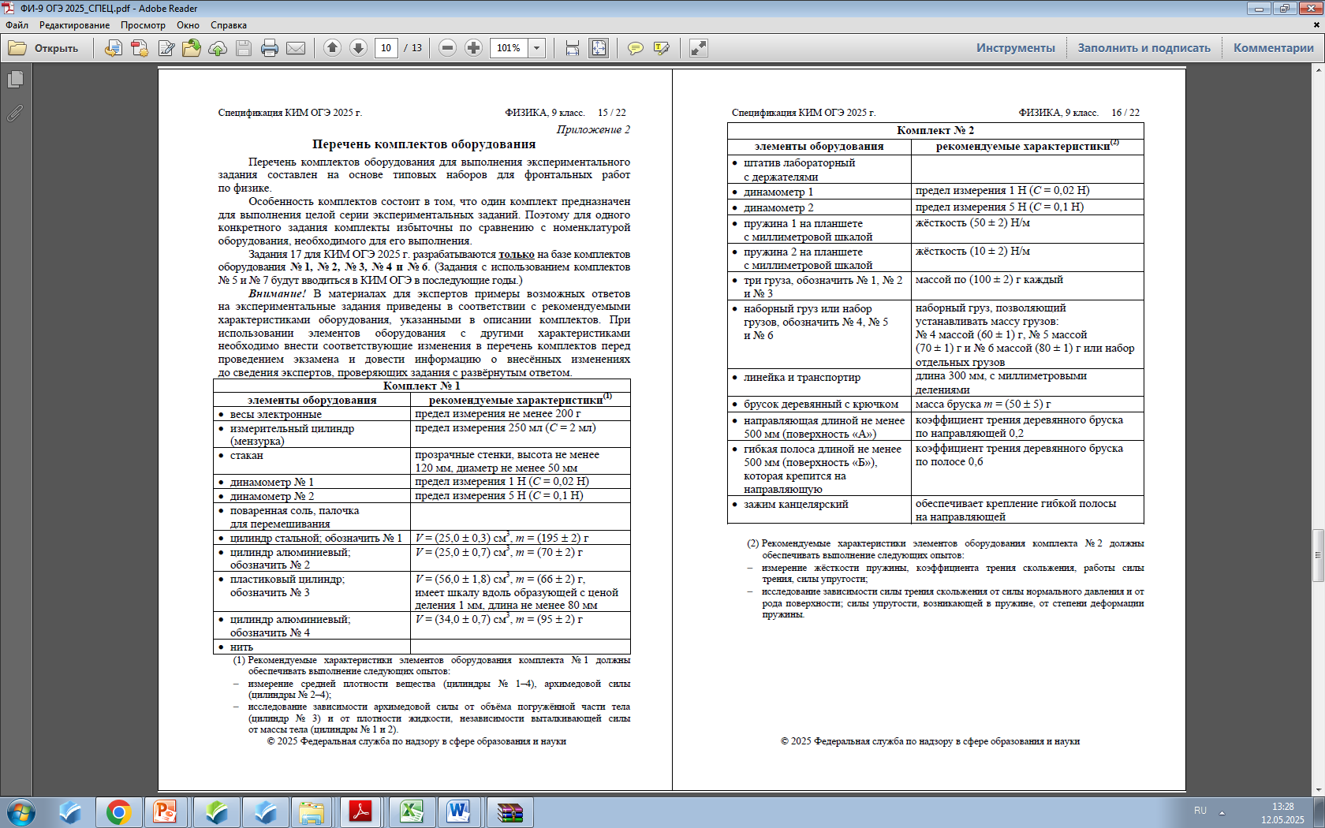
ОГЭ по физике в 2025 году

Slide 61
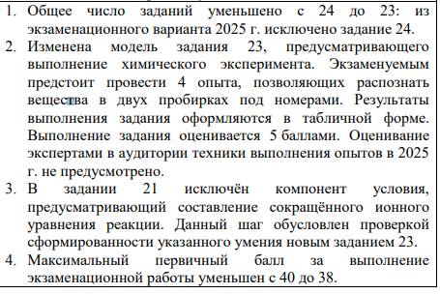
ОГЭ по химии в 2025 году

Slide 62
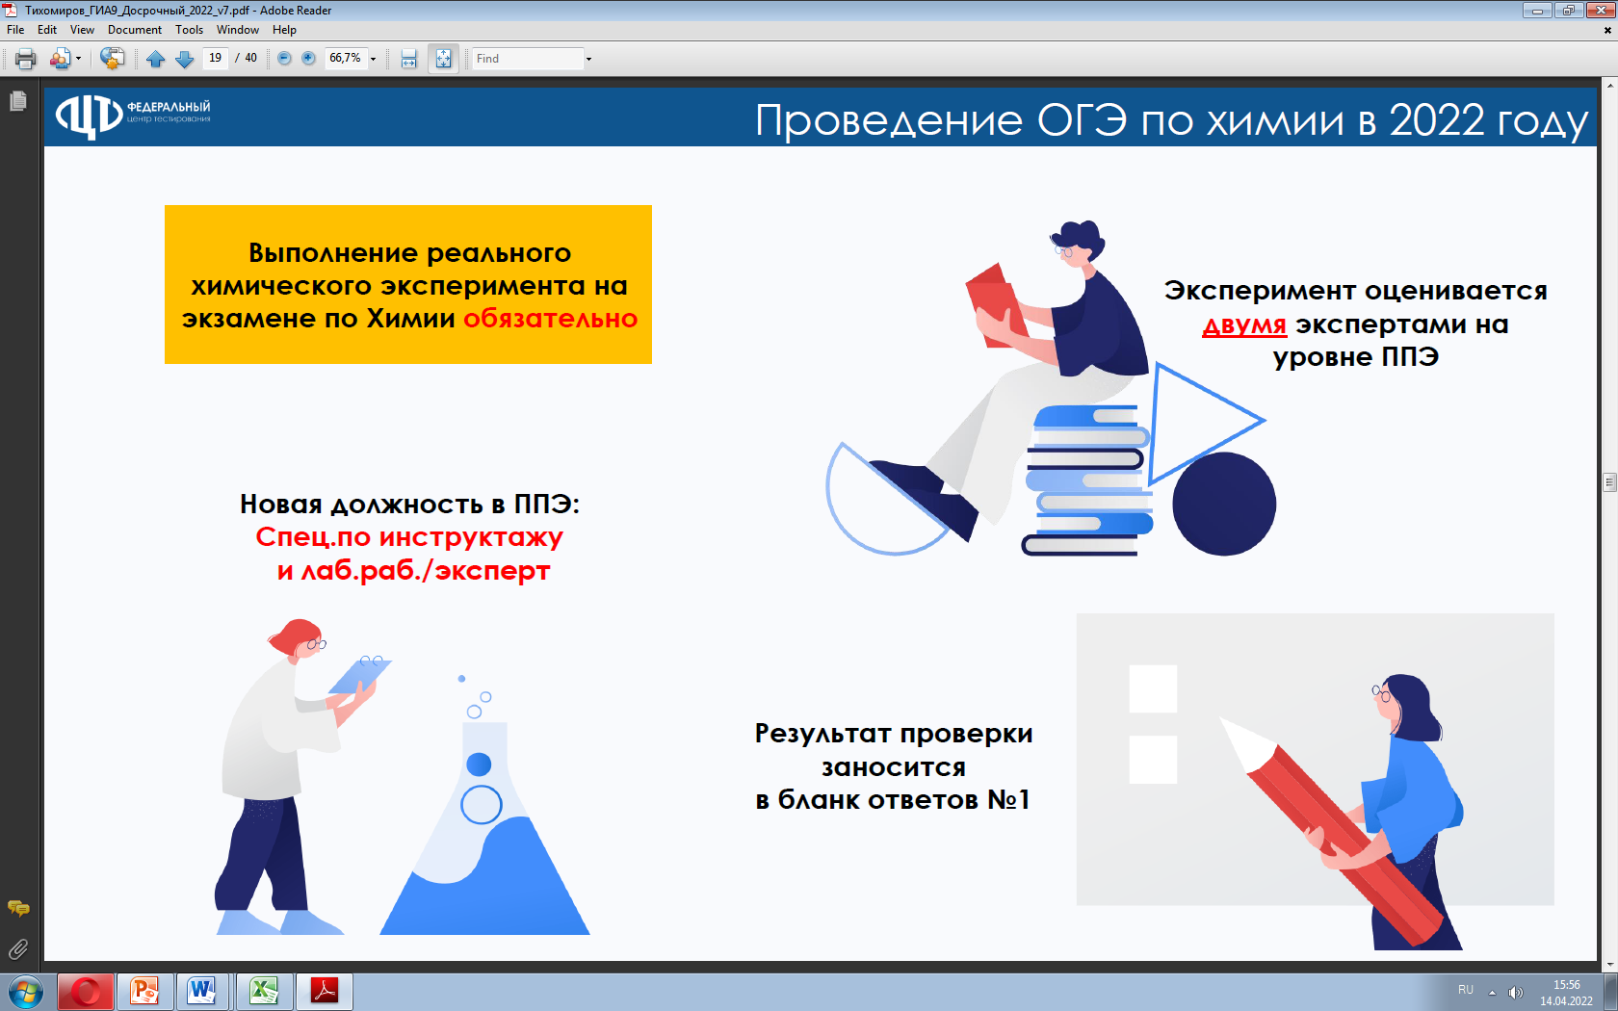
ОГЭ по химии в 2025 году
Задание 23
Оценка в аудитории не ставится!
Результаты выполнения задания 23 участники экзамена вносят в бланк ответов.
Оценивание выполнения заданий 20-23 экзаменационной работы, внесенных в бланки ответов, осуществляется экспертами ПК.

Slide 63
ОГЭ по химии в 2025 году
Задание 23
Набор реактивов, входящий в индивидуальный комплект участника ОГЭ по химии, состоит из пяти реактивов, перечисленных в условии задания 23, поэтому зависит от выполняемого участником ОГЭ варианта КИМ.
Надписи (формула и (или) название) на склянках с веществами, выдаваемых участникам ОГЭ для проведения реакций, должны полностью соответствовать перечню реактивов, который указан в условии задания.

Slide 64
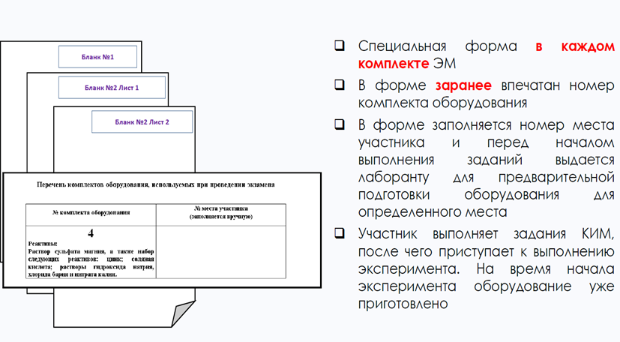
№ комплекта оборудования

Slide 65
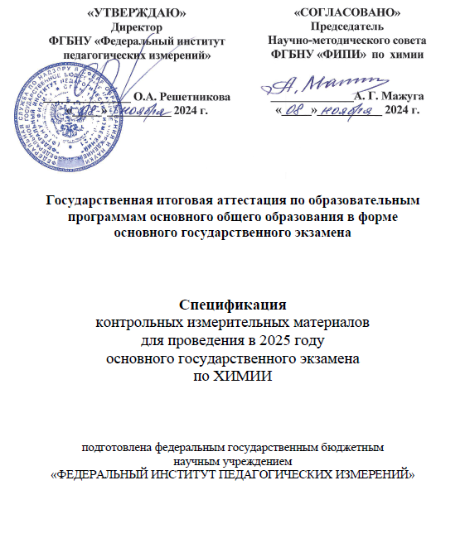
ОГЭ по химии в 2025 году
Рекомендуемая процедура проведения химического эксперимента и организации подготовки индивидуальных комплектов участников ОГЭ по химии для проведения химического эксперимента, перечни веществ и лабораторного оборудования, включаемых в комплекты для выполнения экспериментальных заданий, условия проведения работы, а также инструкция участника (-ов) экзамена по технике безопасности при обращении с лабораторным оборудованием и реактивами, система оценивания выполнения отдельных заданий и экзаменационной работы в целом приведены в Спецификации КИМ для проведения ОГЭ по химии в 2025 году.

Slide 66
ОГЭ по химии в 2025 году
Перед началом экзаменационной работы или перед началом выполнения задания 23 специалист по проведению инструктажа и обеспечению лабораторных работ проводит инструктаж участника (-ов) экзамена по технике безопасности при обращении с лабораторным оборудованием и реактивами
под подпись каждого участника экзамена.
К выполнению задания 23 не допускаются участники экзамена, не прошедшие инструктажа по технике безопасности!

Slide 67
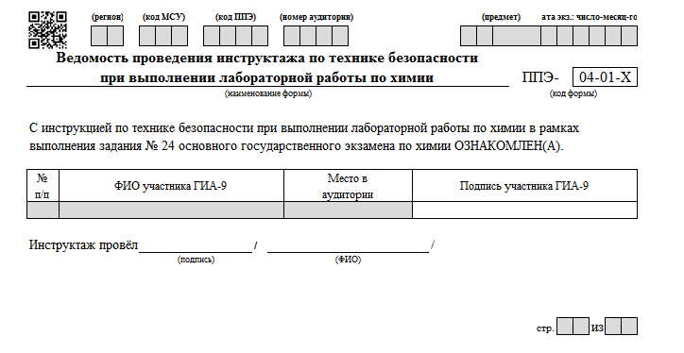
23

Slide 68
ОГЭ по устным иностранным языкам
Для проведения устной части ОГЭ по иностранным языкам используется два типа аудиторий:
  а) аудитория подготовки, в которой участники экзамена ожидают своей очереди сдачи экзамена. Дополнительное оборудование для аудиторий подготовки не требуется;
  б) аудитория проведения, в которой проводится инструктаж участников экзамена, выдаются КИМ. В аудитории проведения должны быть подготовлены средства аудиозаписи и воспроизведения аудиозаписей.
В аудитории подготовки и в аудитории проведения должно присутствовать не менее 2 организаторов.
Сопровождение участников экзамена из аудитории подготовки в аудиторию проведения осуществляется организатором вне аудитории.

Slide 69
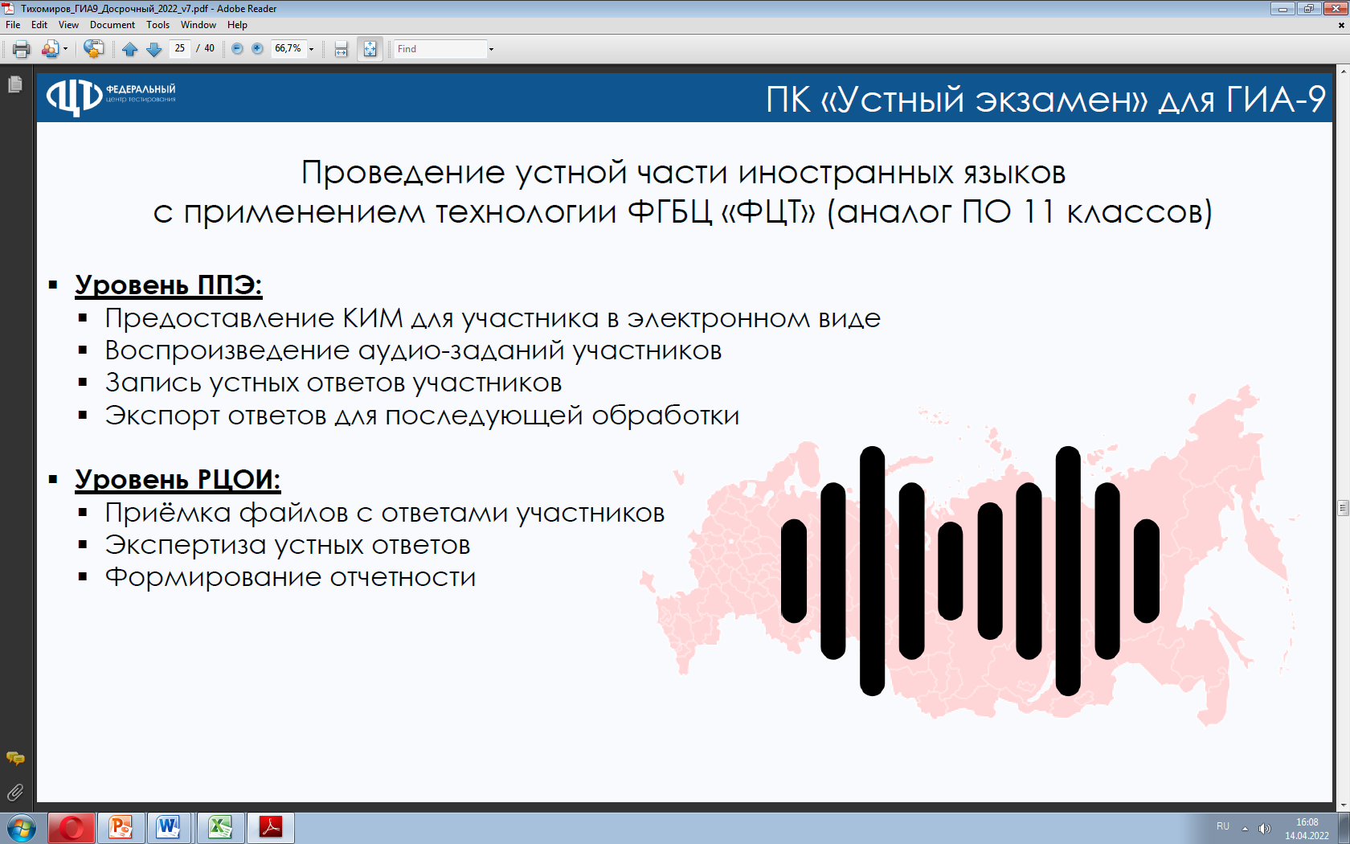

Slide 70
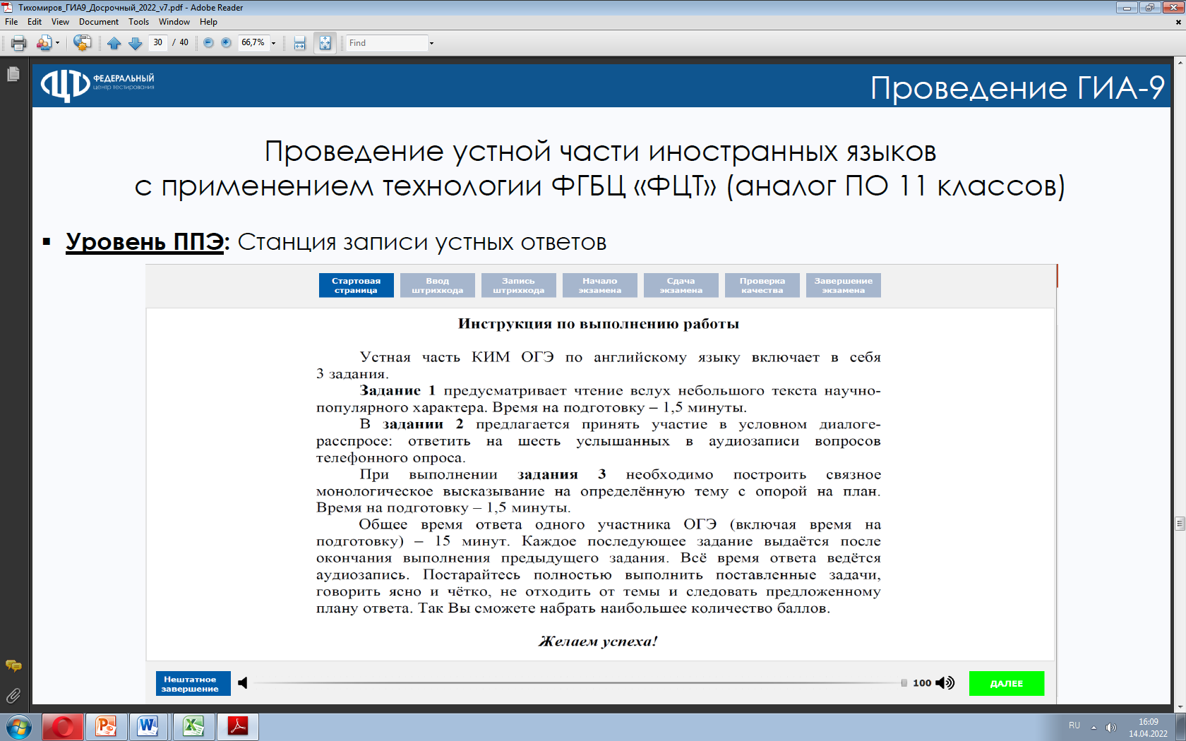

Slide 71


Slide 72

ОГЭ по информатике
Число рабочих мест, оборудованных компьютером, должно соответствовать числу участников экзамена в аудитории, поскольку ряд заданий КИМ ОГЭ по информатике требует выполнения на компьютере.

Slide 73
Задания 11 – 16 выполняются на компьютере с использованием дополнительных материалов
Ответы к заданиям 11,12 – записываются в бланк ответов № 1 .
Результатом выполнения заданий 13-16 – является отдельный файл (для одного задания – один файл).
Участники экзамена сохраняют данные файлы в каталог под именами, указанными организатором или техническим специалистом.

Slide 74
Задания 13 – 16
На компьютере должны быть установлены знакомые экзаменуемым программы.
Для выполнения задания 13.1 необходима программа для работы с презентациями. Допустимые форматы файла ответа: *.odp, *.ppt, *.pptx.
Для выполнения задания 13.2 необходим текстовый процессор. Допустимые форматы файла ответа: *.odt, *.doc, *.docx.
Для выполнения задания 14 необходима программа для работы с электронными таблицами.

Slide 75
Задания 13 – 16
Задание 15 предусматривает разработку алгоритма для исполнителя «Робот». Для выполнения задания 15 рекомендуется использование учебной среды исполнителя «Робот». В качестве такой среды может использоваться, например, учебная среда разработки «Кумир», разработанная в НИИСИ РАН (http://www.niisi.ru/kumir), или любая другая среда, позволяющая моделировать исполнителя «Робот». В случае, если синтаксис команд исполнителя в используемой среде отличается от того, который дан в задании, допускается внесение изменений в текст задания в части описания исполнителя «Робот». При отсутствии учебной среды исполнителя «Робот» решение задания 15 записывается в простом текстовом редакторе.
Задание 16 предусматривает запись алгоритма на универсальном языке программирования. В этом случае для выполнения задания необходима система программирования, используемая при обучении.

Slide 76
Сбор ответов
По окончании сдачи экзамена всеми участниками ответы (файлы) собираются техническим специалистом в каталоги поаудиторно и направляются в РЦОИ.

Slide 77
Неявка участников
В случае если в течение двух часов от начала экзамена, устанавливаемого едиными расписаниями проведения ОГЭ, ГВЭ, ни один из участников ГИА, распределенных в ППЭ и (или) отдельные аудитории ППЭ, не явился в ППЭ (отдельные аудитории ППЭ), член ГЭК по согласованию с председателем ГЭК принимает решение об остановке экзамена в ППЭ или отдельных аудиториях ППЭ. По факту остановки экзамена в ППЭ или отдельных аудиториях ППЭ членом ГЭК составляется акт, который в тот же день передается председателю ГЭК для принятия решения о повторном допуске таких участников ГИА к сдаче экзамена по соответствующему учебному предмету.

Slide 78
Контактная информация
ОГАУ СРЦОКО
8(4812)24-50-11 технический отдел
8(4812)24-50-13 методический отдел
rcoi_67@inbox.ru
чат Сферум «Координаторы ГИА»

Slide 79
СПАСИБО ЗА ВНИМАНИЕ!

